Slide 1
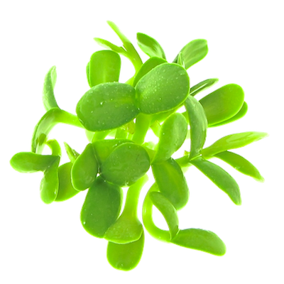
โครงงาน
เครื่องปลูกต้นอ่อนทานตะวัน
ที่ปรึกษา
สรร รัตนสัญญา
ธนเดช ศรีสุขวสุ
นายวงศธร โกสียะกุล 60070501051
นายภูมิภัทร ปาลกะวงศ์ ณ อยุธยา 60070501044
นายวศิน เศรษฐโชดึก 60070501054
นายสิรวิชญ์ ลาภพิเศษพันธุ์ 60070501064

Slide 2


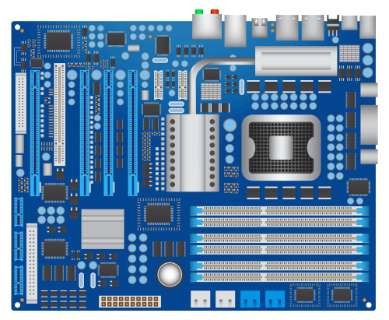


ความเป็นมาและความสำคัญของโครงงาน
สิ่งรอบตัว
ความสามารถของสมาชิก

Slide 3

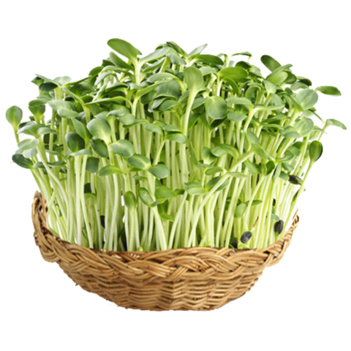
ทำไมถึงเลือกต้นอ่อนทานตะวัน

Slide 4
วิธีการปลูกต้นอ่อนทานตะวันทั่วไป

Slide 5
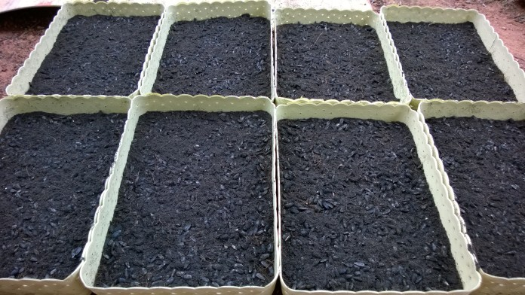
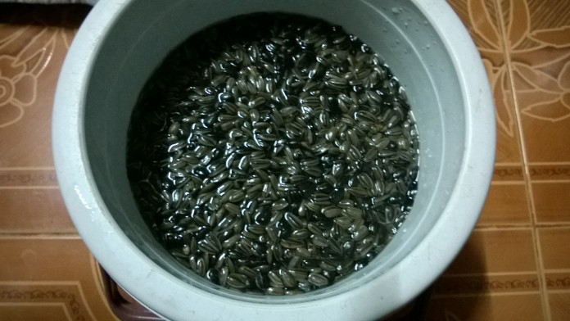
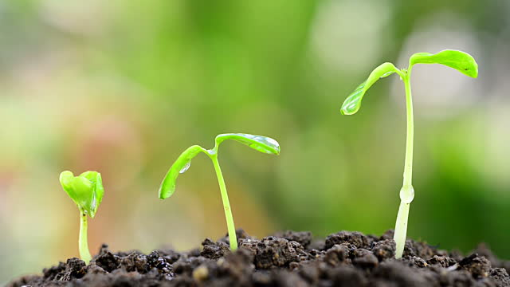
แช่น้ำเป็นเวลา 4-6 ชม.
โรยเมล็ดลงดิน
รดน้ำวันละ 2 ครั้ง เช้า-เย็น
ข้อมูลจาก : https://www.organicfarmthailand.com/how-to-plant-sunflower-seedlings/

Slide 6


ประดิษฐ์เครื่อง
ปลูกต้นอ่อน
ทานตะวัน
ที่สามารถ
ควบคุมแสง
และการรดน้ำ
อัตโนมัติ
ขอบเขต
การดำเนินงาน

Slide 7
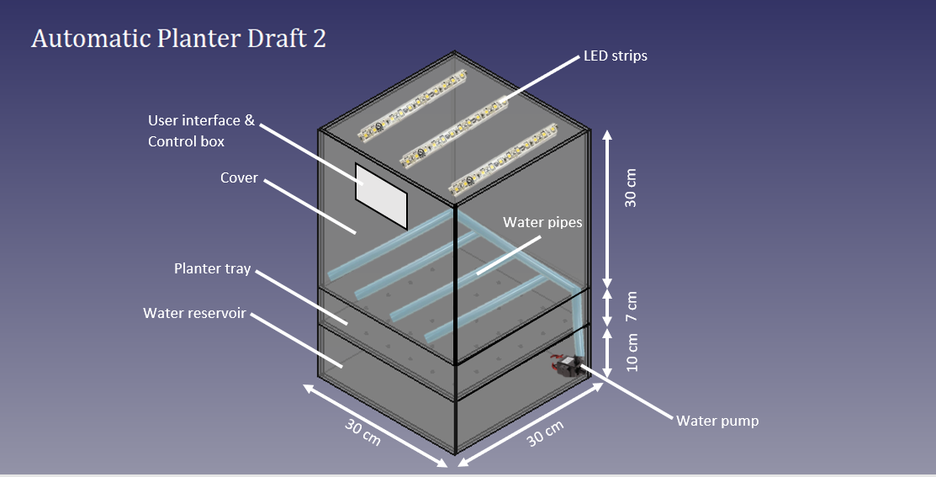
7

Slide 9
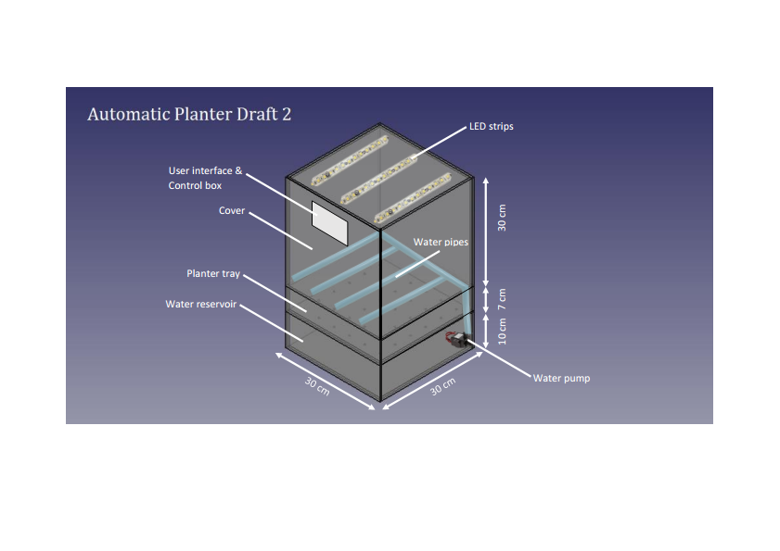
คุณลักษณะของเครื่อง
ปลูกต้นอ่อนทานตะวันอัตโนมัติ
การรดน้ำอัตโนมัติ
ควบคุมแสงอัตโนมัติ
วัดความชื้นดินกับอากาศ
ตรวจสอบความผิดพลาดของระบบ
ดูสถานะผ่าน wifi

Slide 10

อุปกรณ์

Slide 11
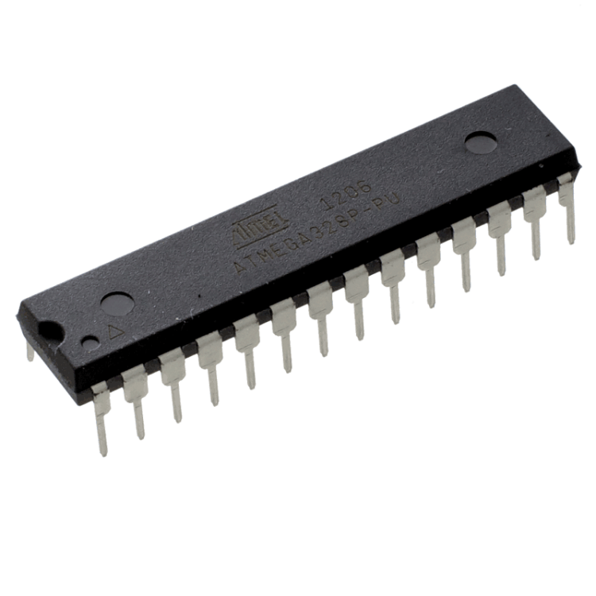
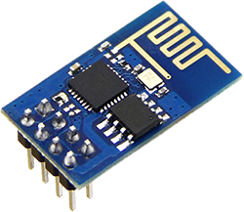
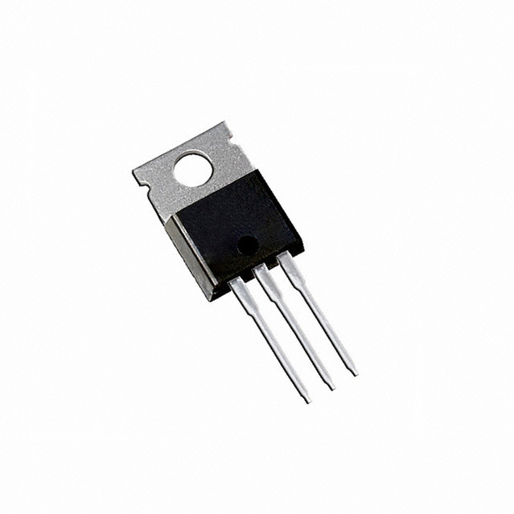
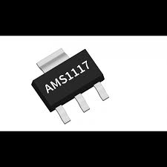
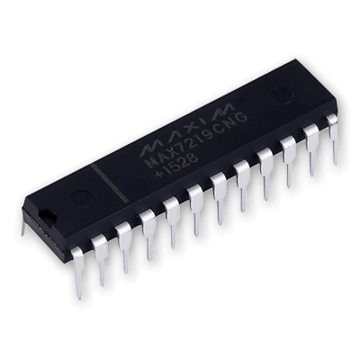
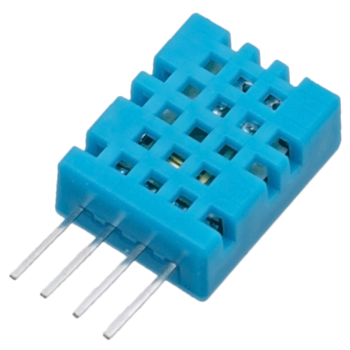
1. ATMEGA328P
4. ESP-01
2. IRF3704
5. AMS1117
3. DHT111
6. MAX7219

Slide 12
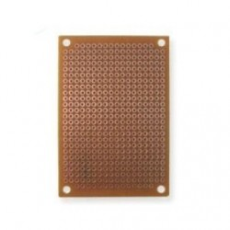
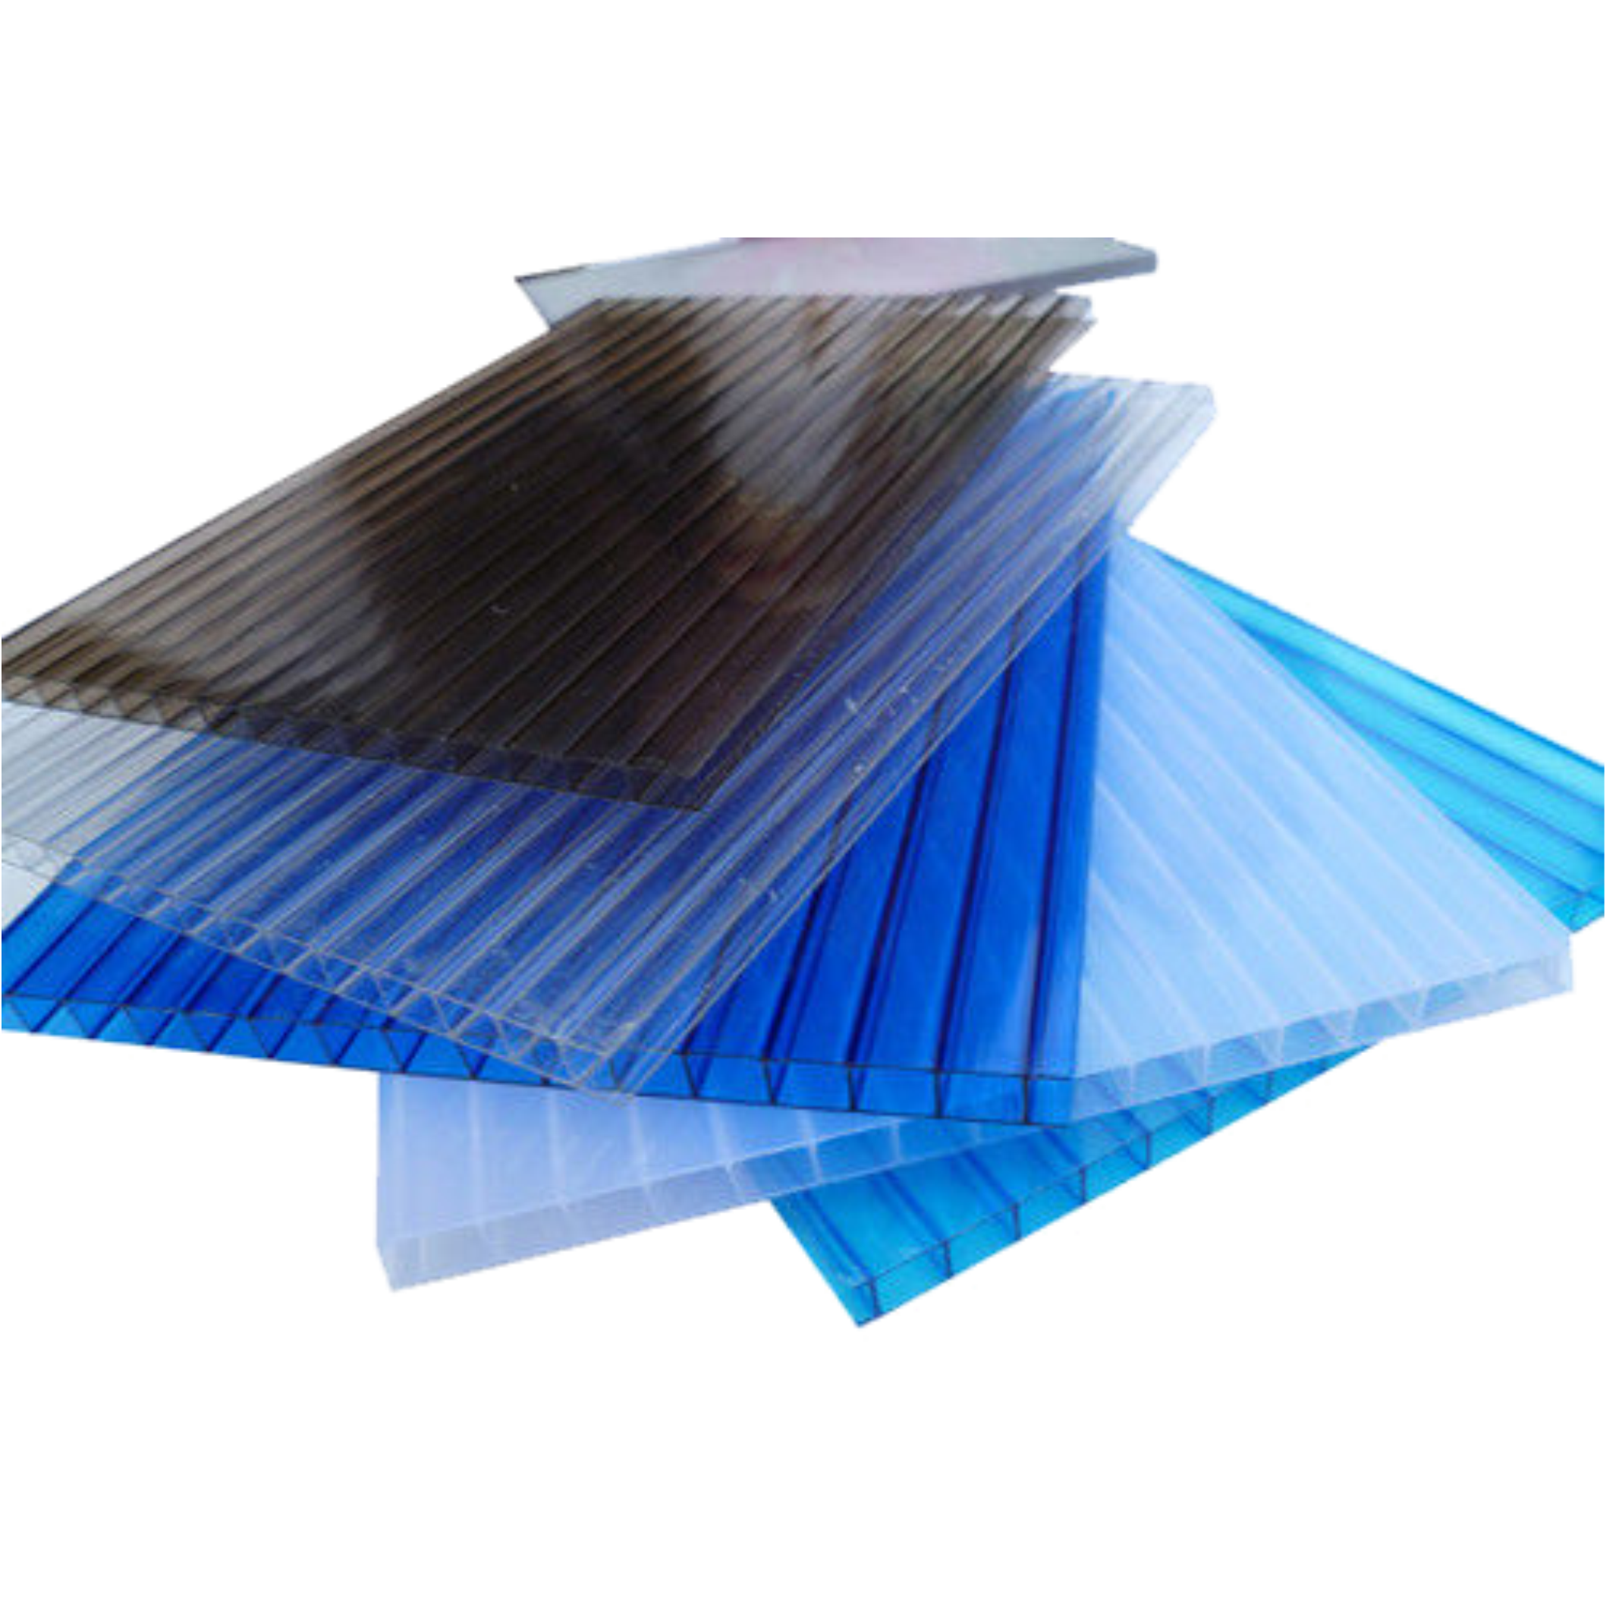
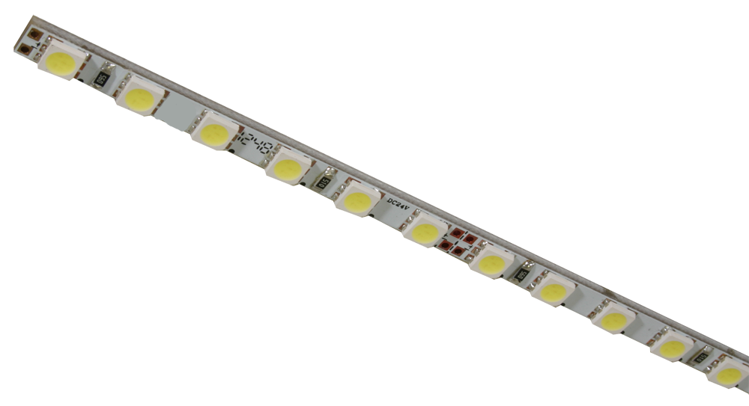
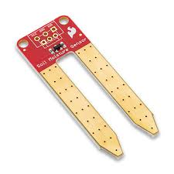
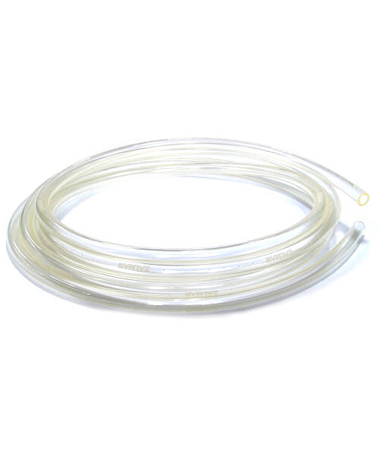
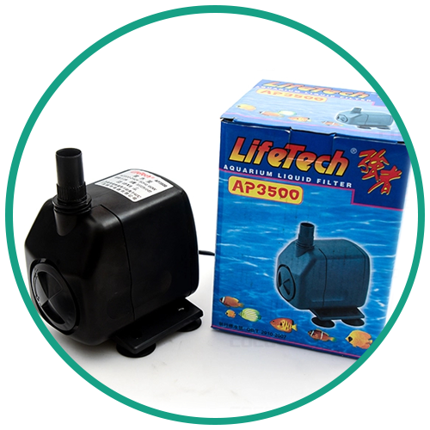
7. Phenolic board
10. polycarbonate
8. LED strip
11. Soil moisture sensor
9. 12V water pump
12. Water hose

Slide 13
การดำเนินการ

Slide 14
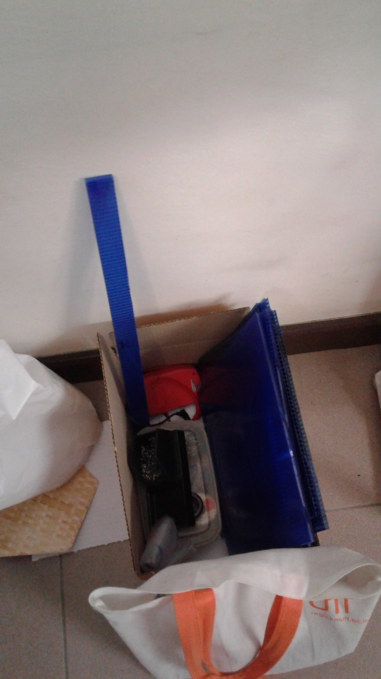
การดำเนินการ
ร่างแบบ
ระดมความคิดให้อุปกรณ์ของเรามีความใกล้เคียงกับฟาร์มปลูกดอกทานตะวันที่สุดโดยมีเงื่อนไขคือรูปร่างต้องไม่เทอะทะและขนาดต้องไม่เกะกะบ้าน สะดวกต่อการใช้งาน
เตรียมอุปกรณ์ต่างๆ
โดยขอยืมจากห้องปฏฎิบัติการและสั่งซื้อผ่านทางเว็บ aliexpress..com
โดยอุปกรณ์มีคร่าวๆ ดังนี้ polycarbonate etc.

Slide 15
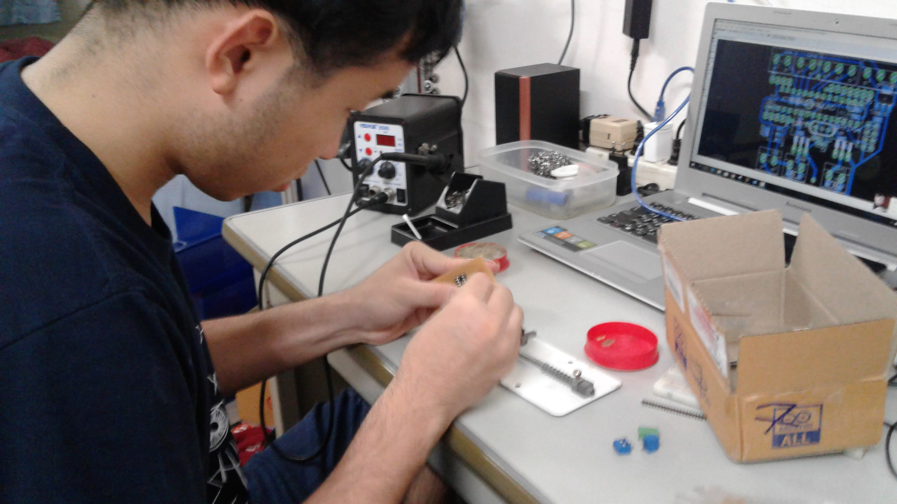
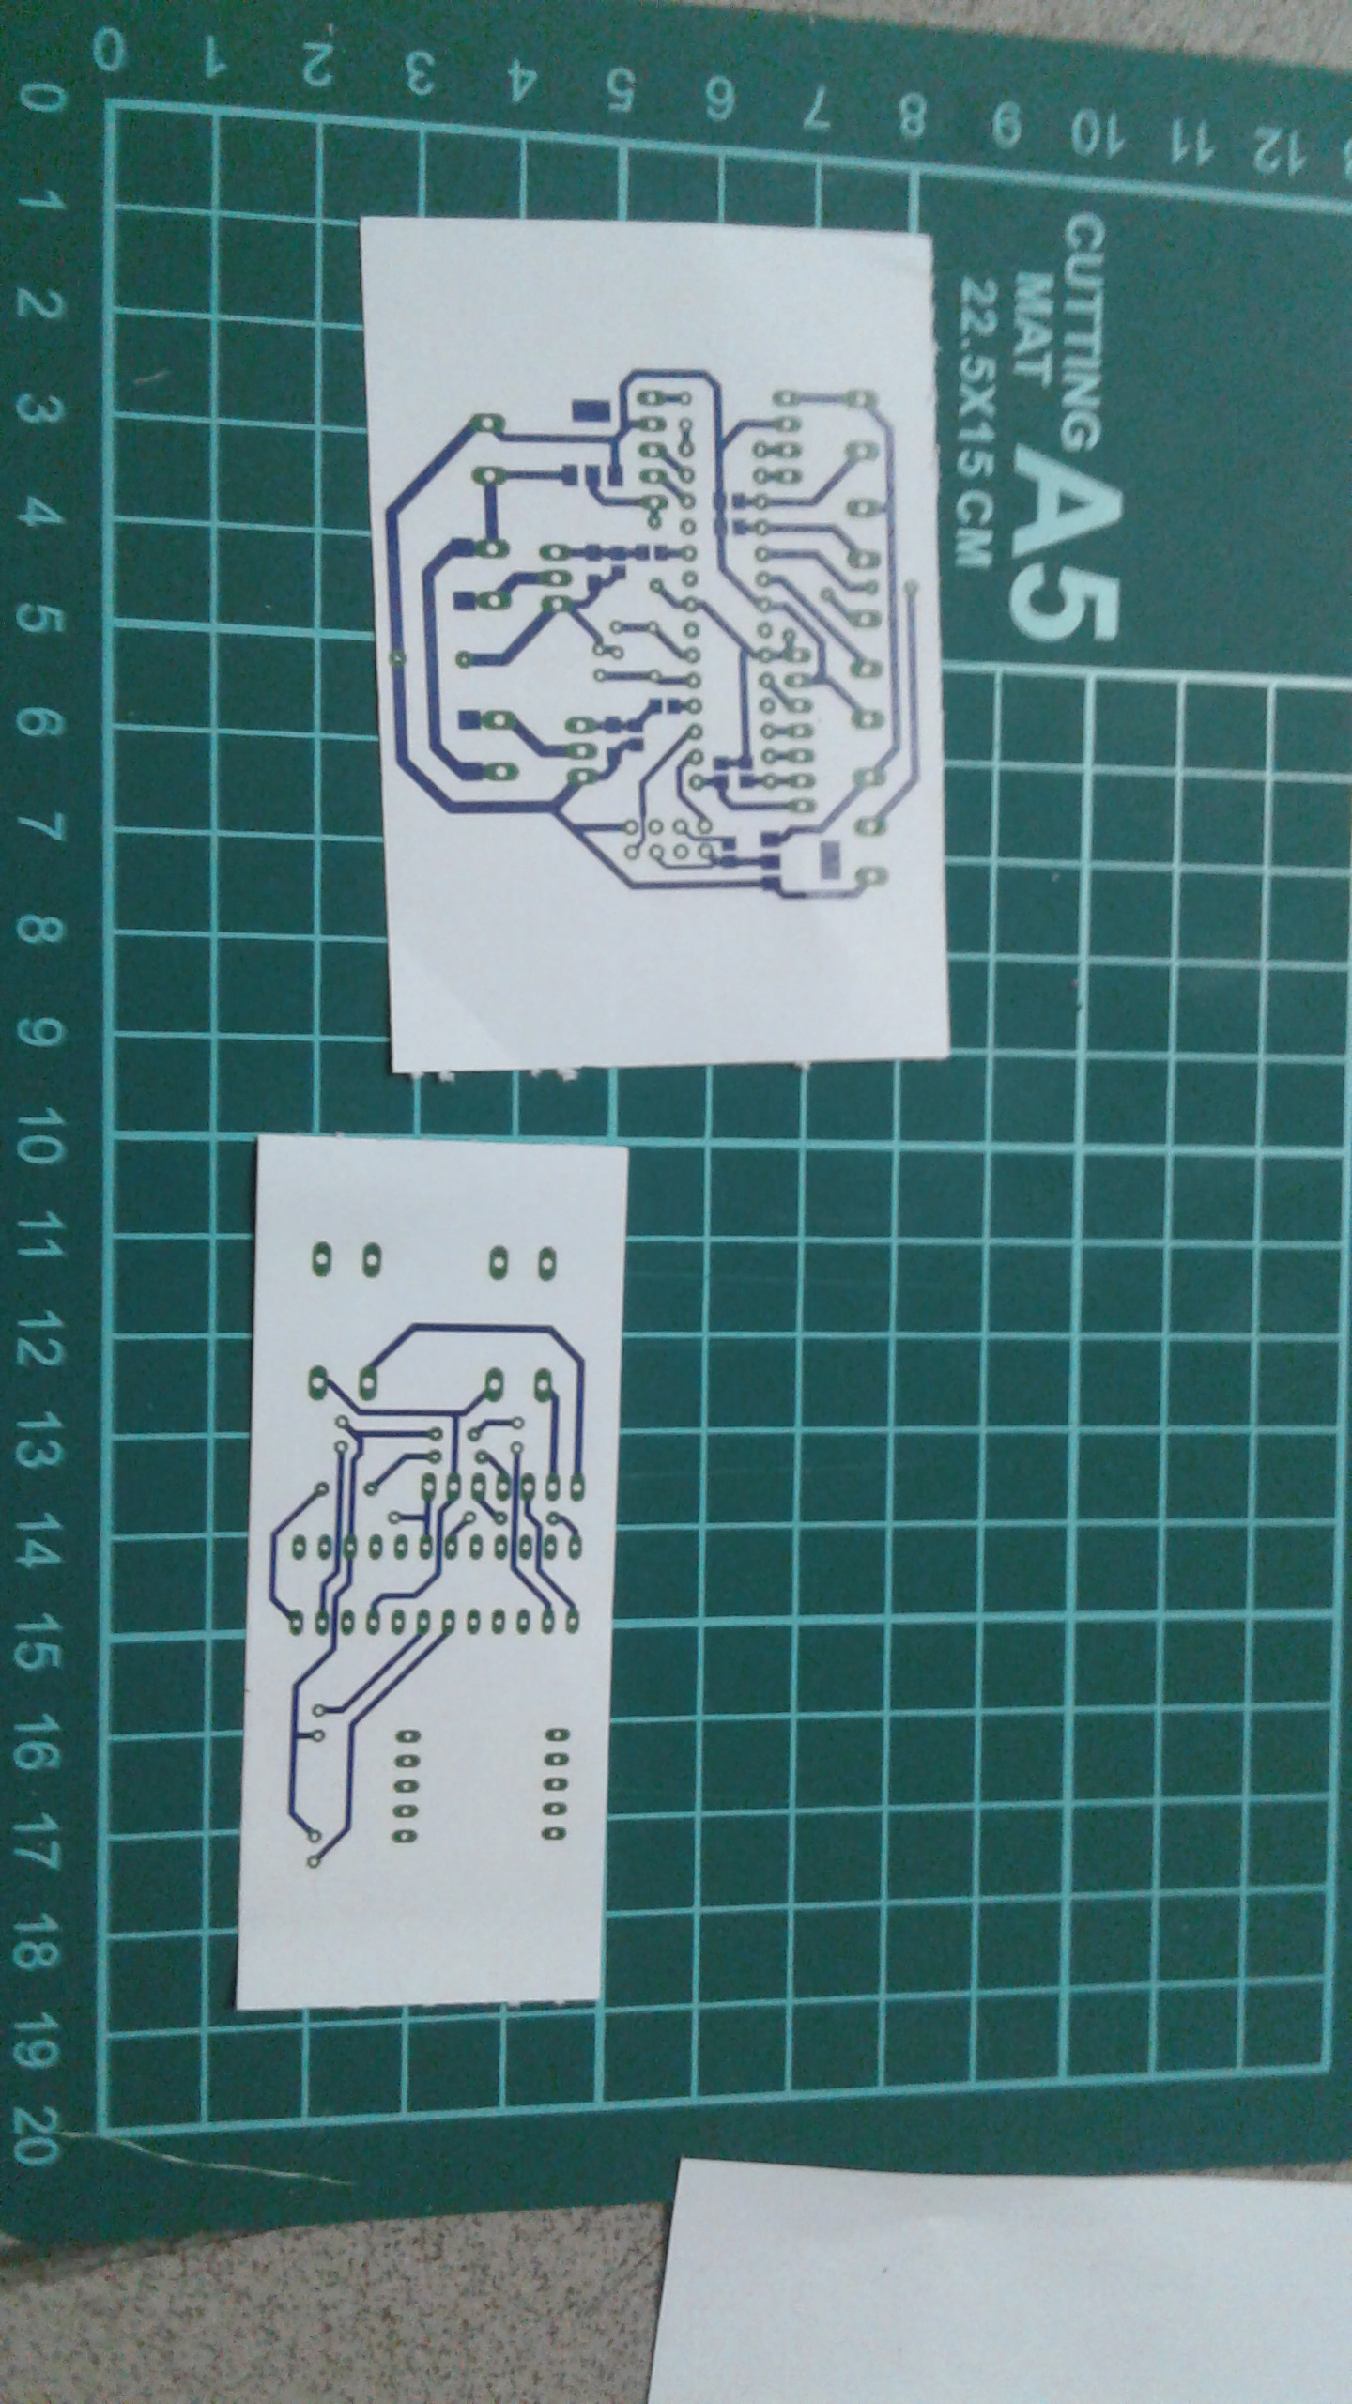
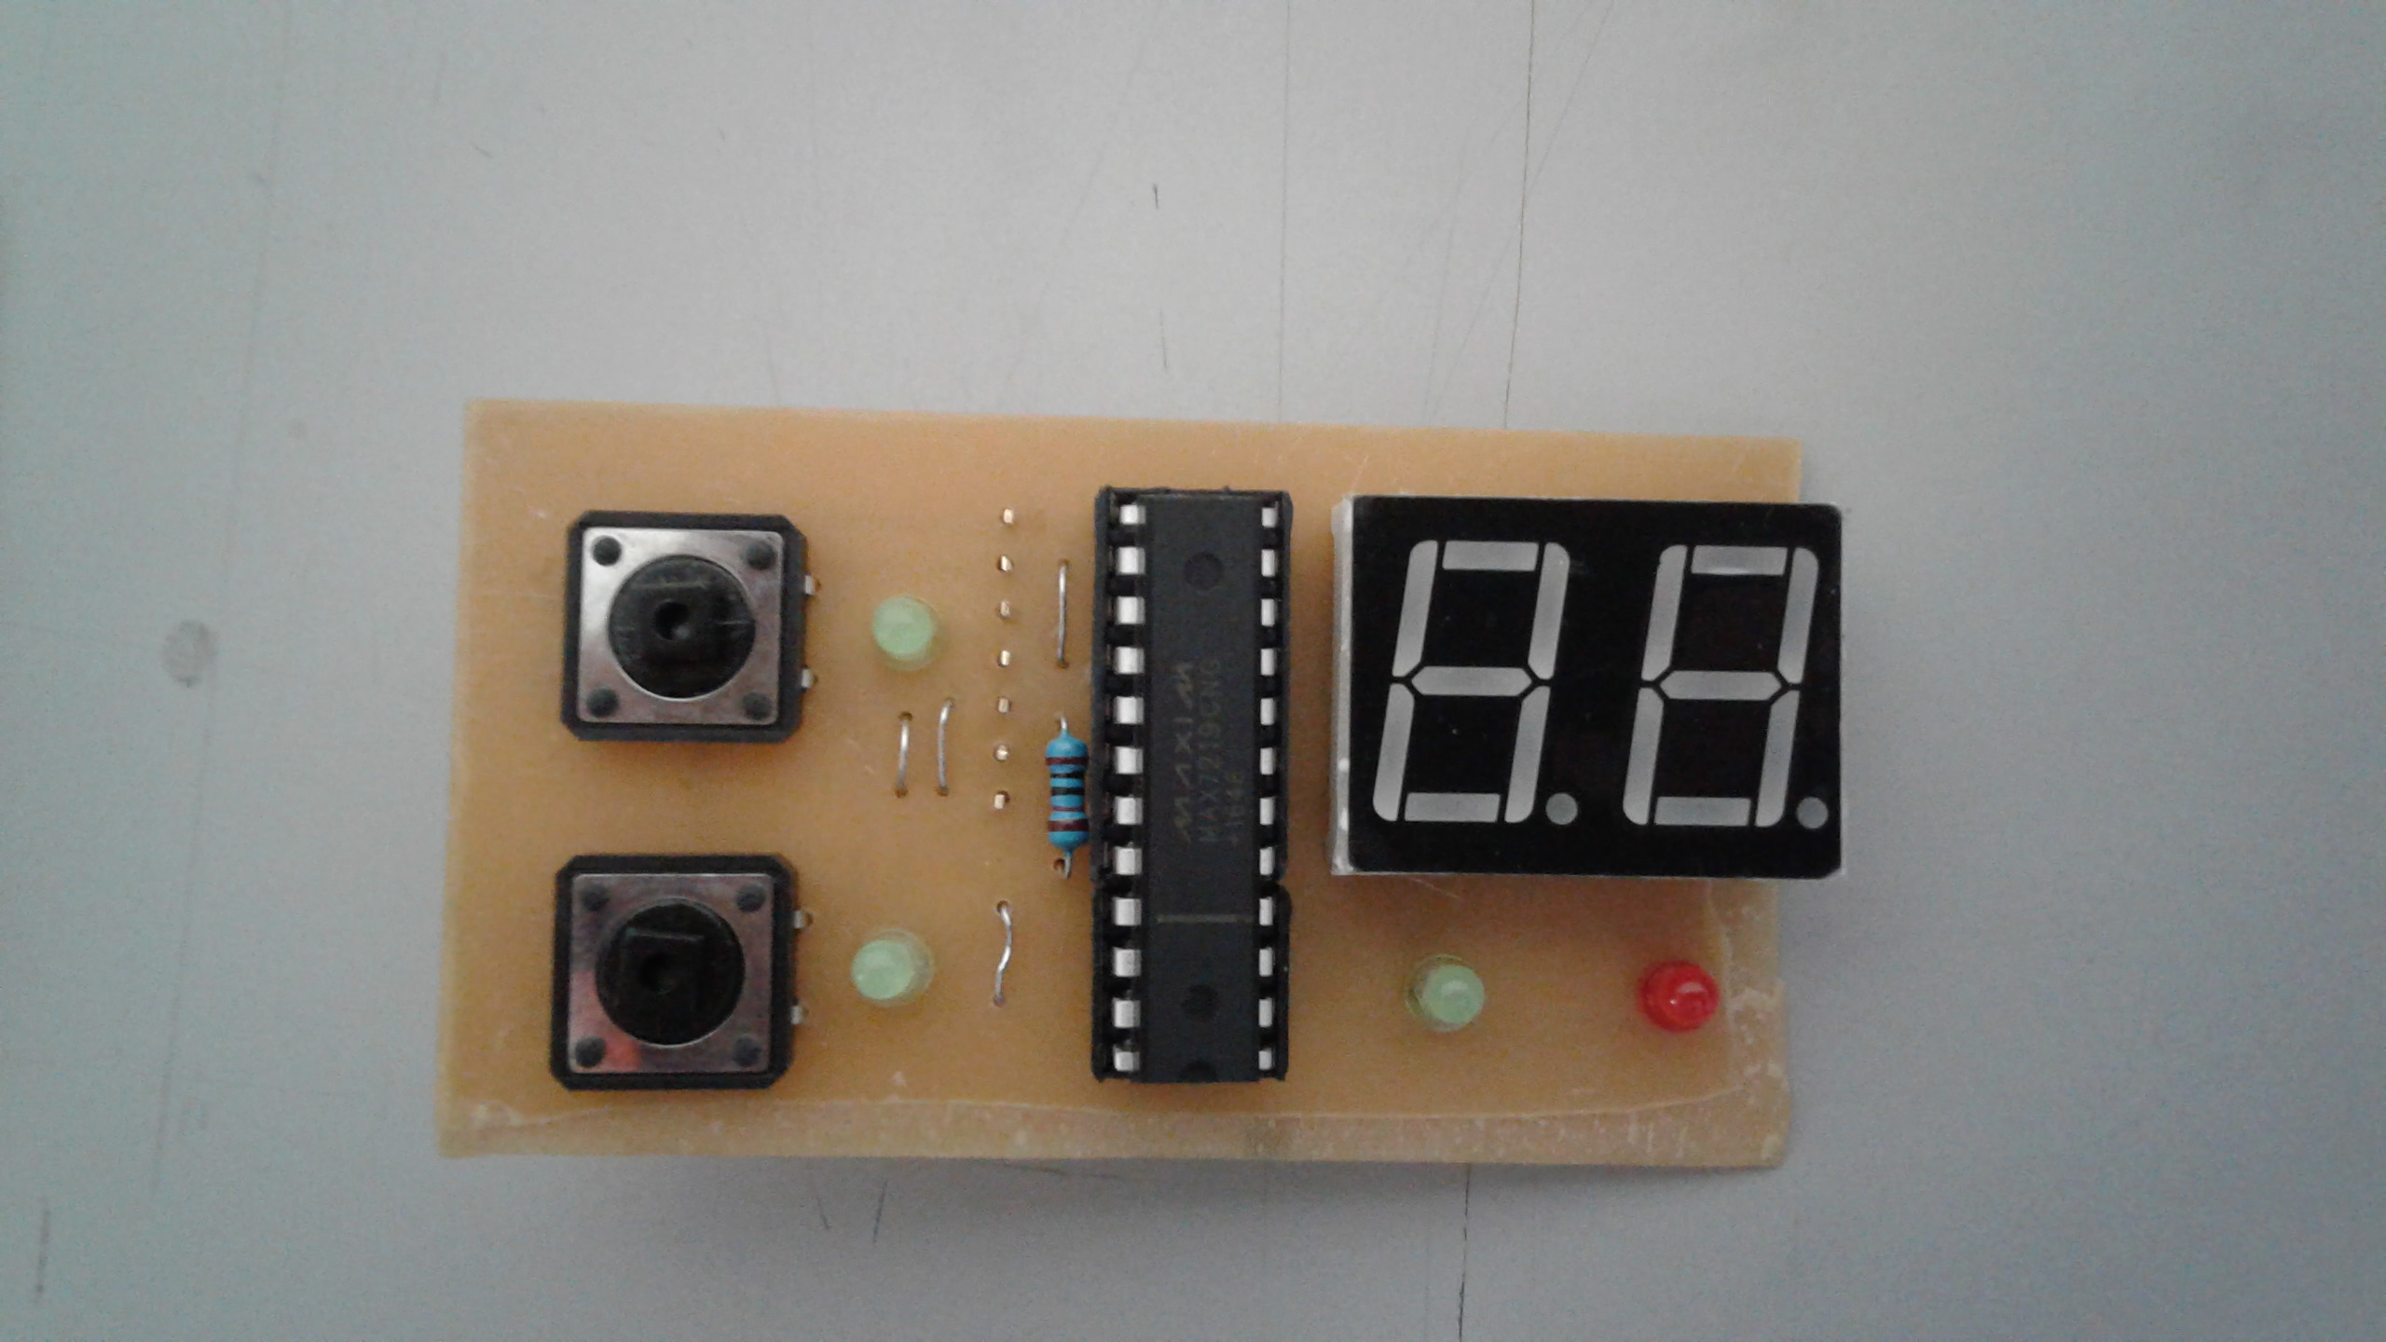
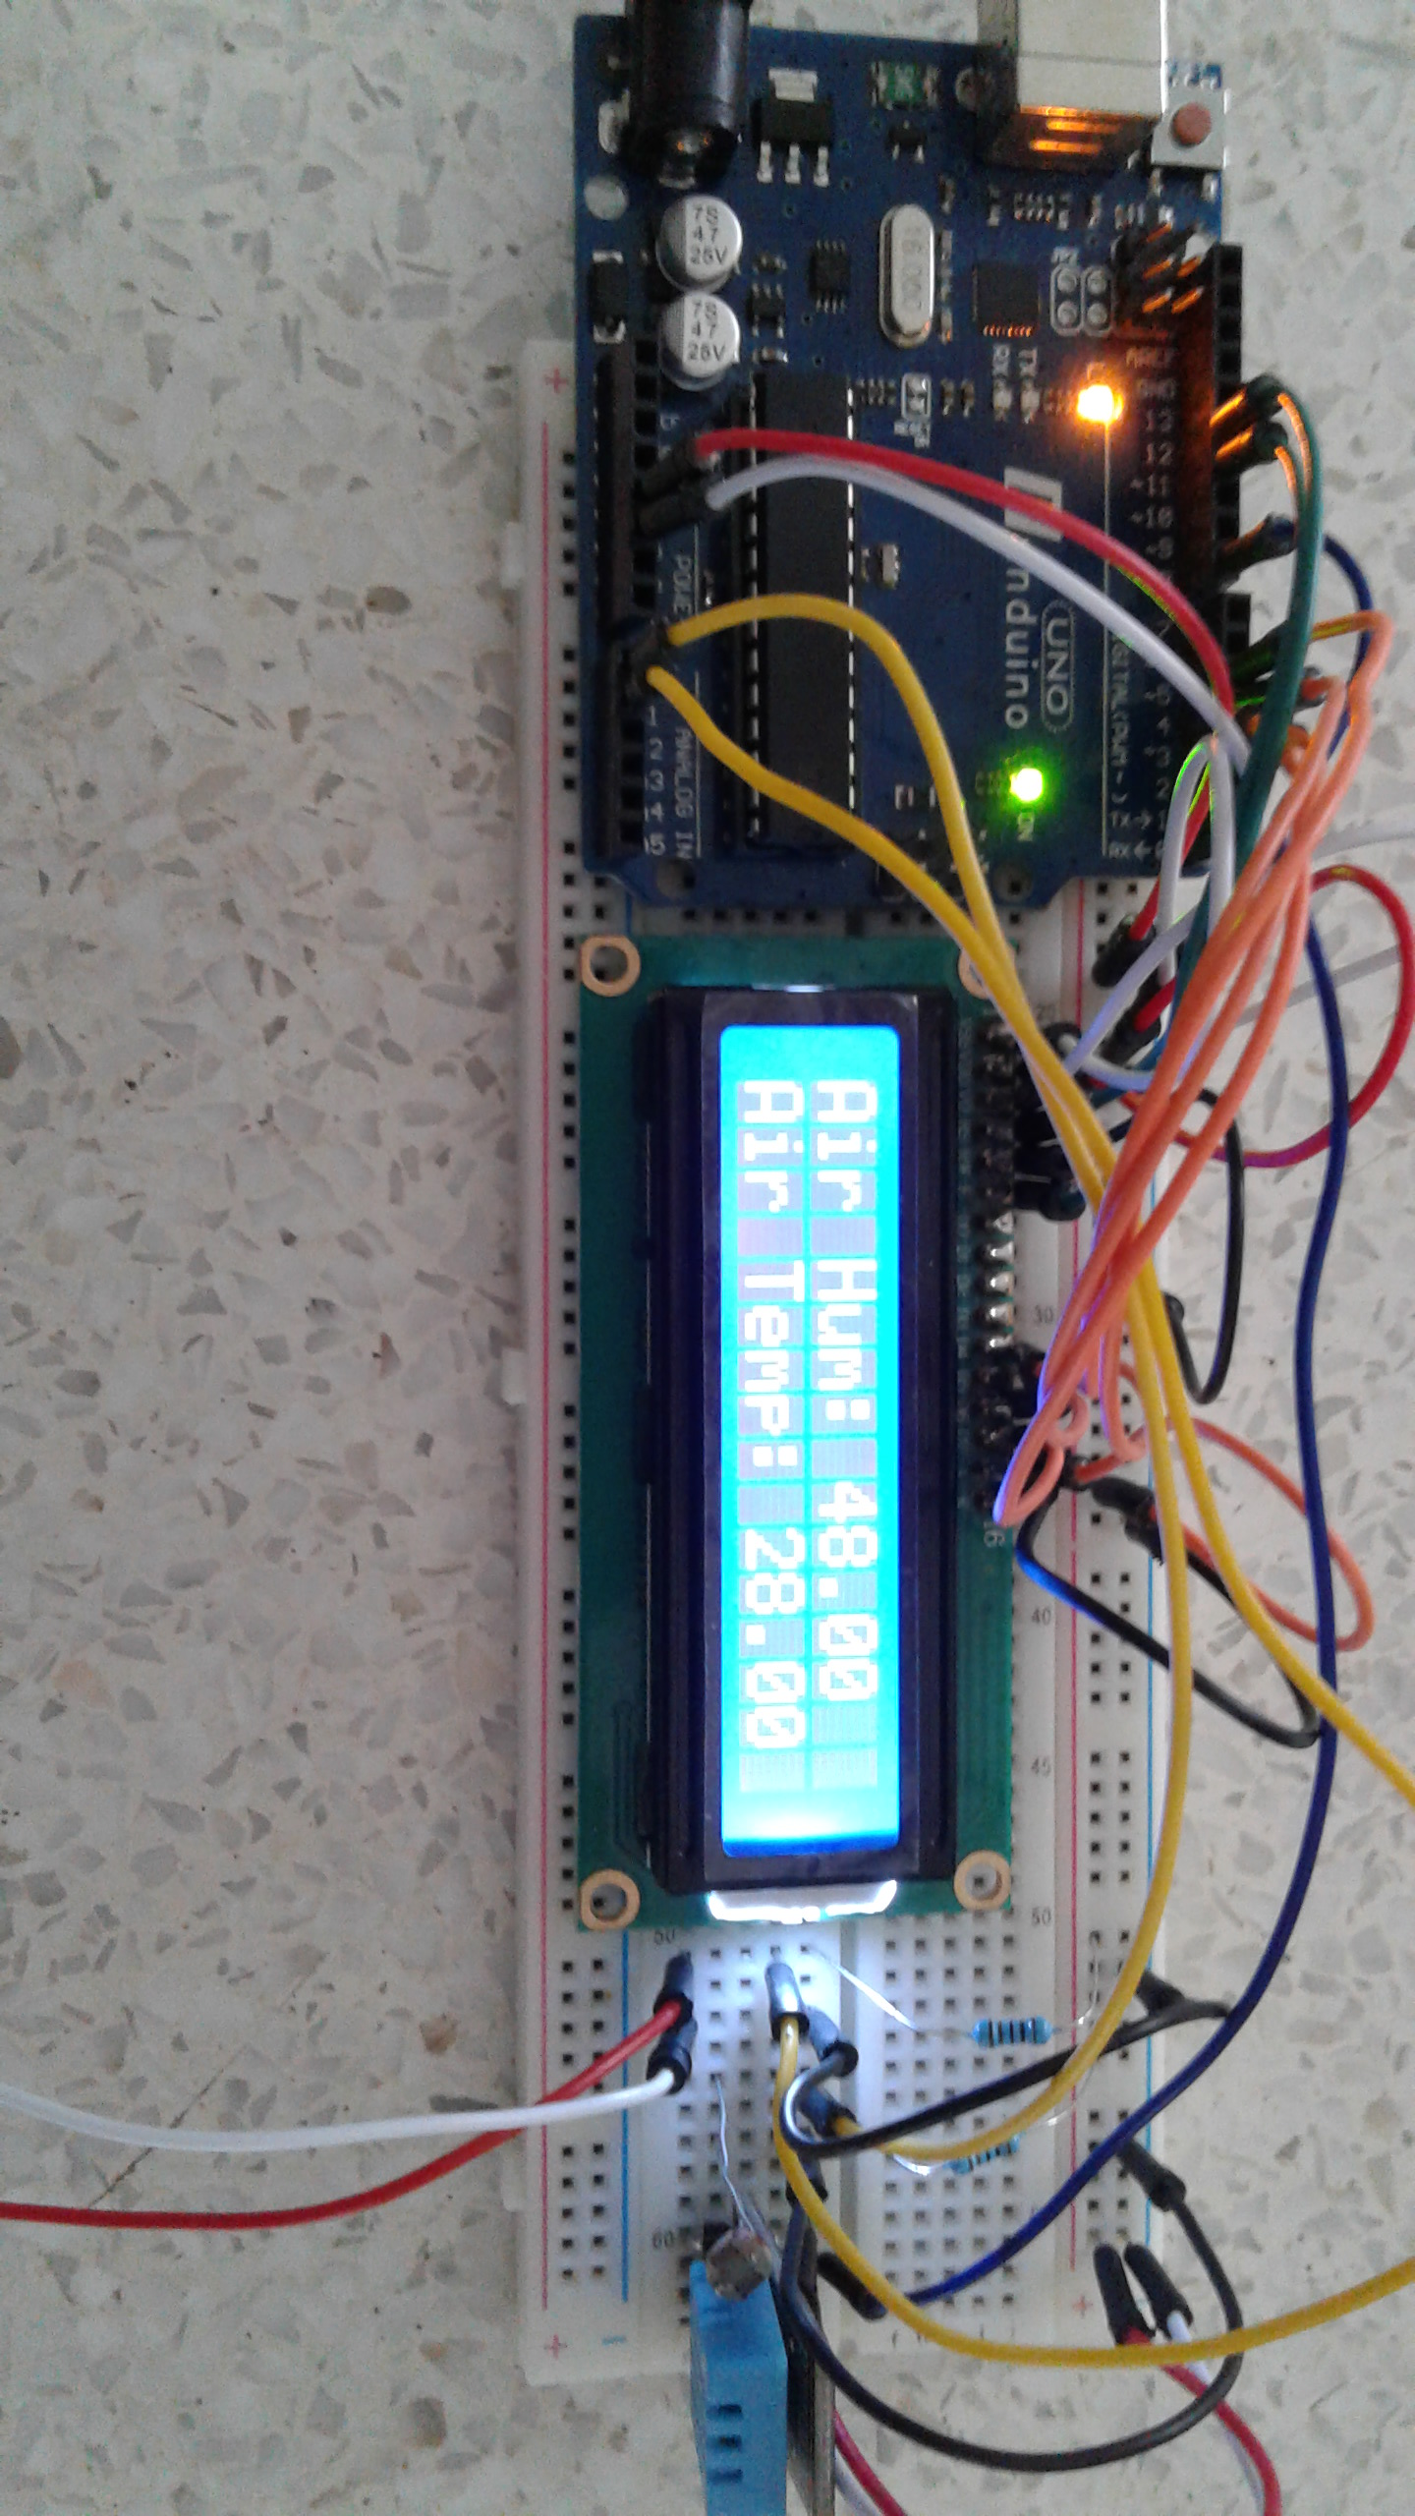
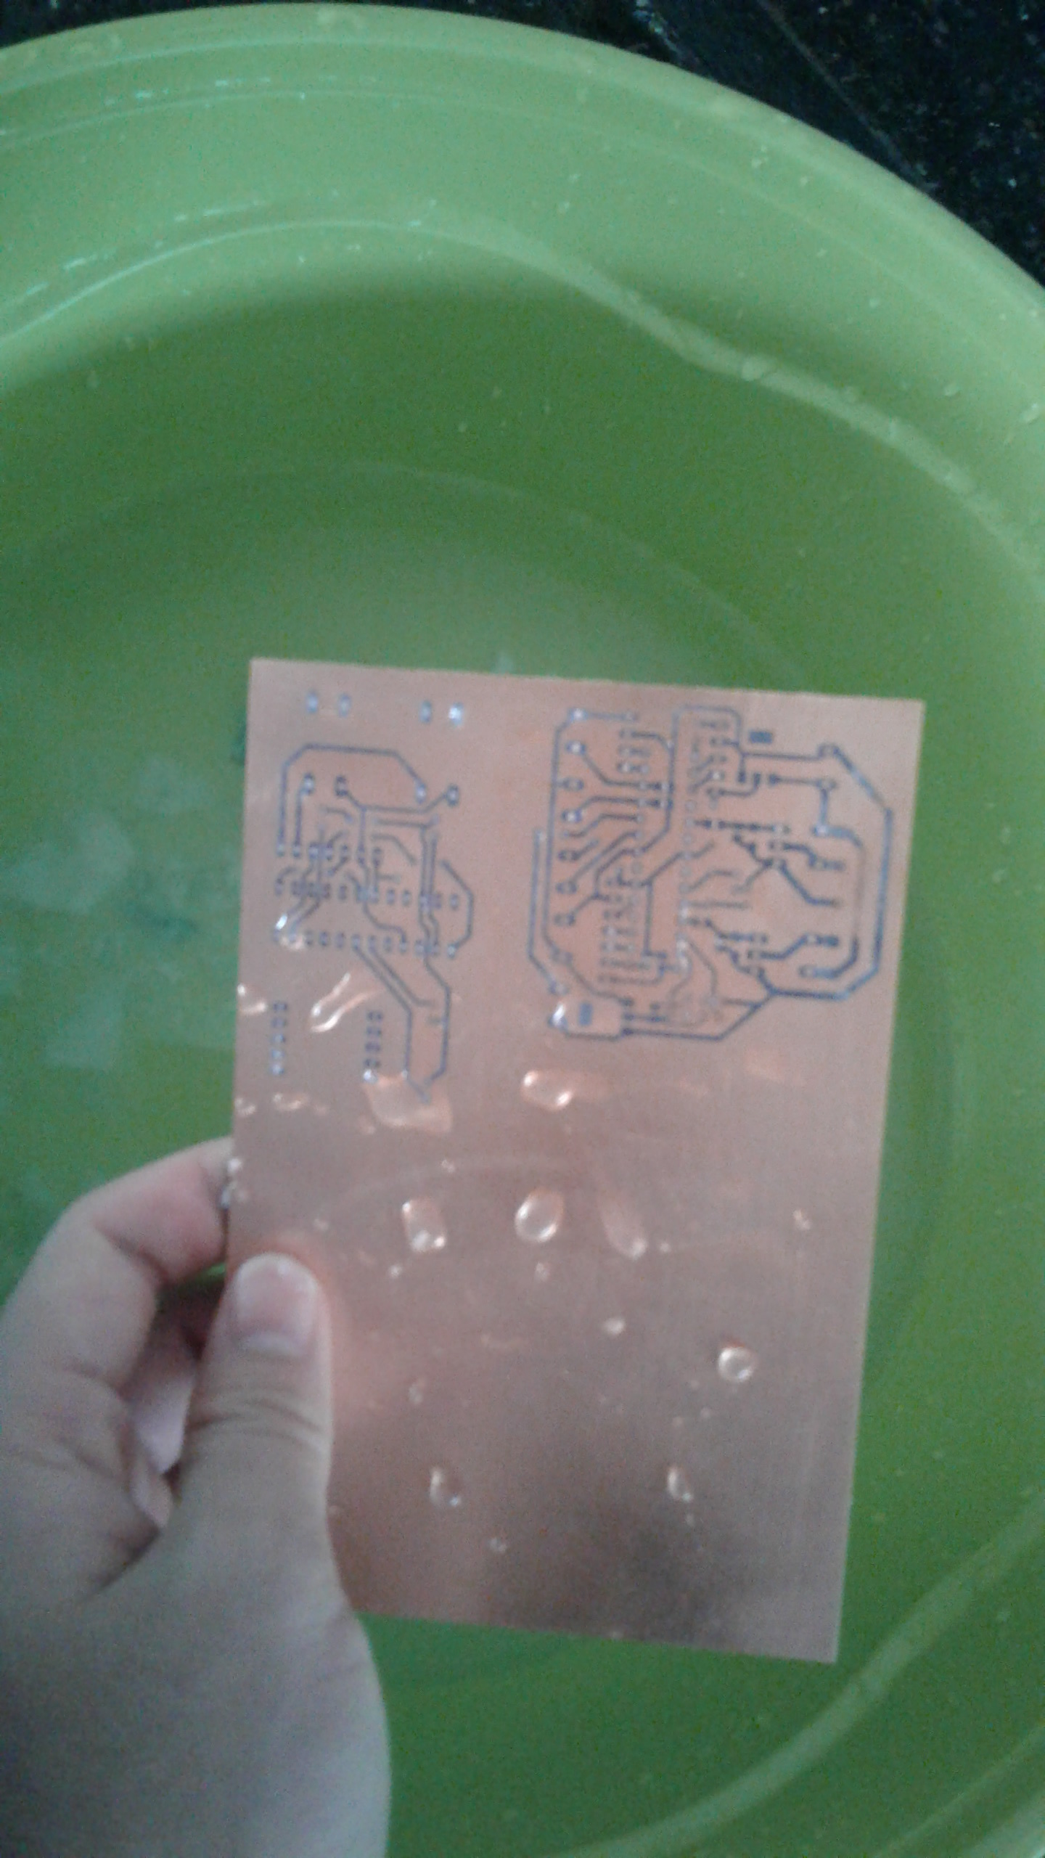
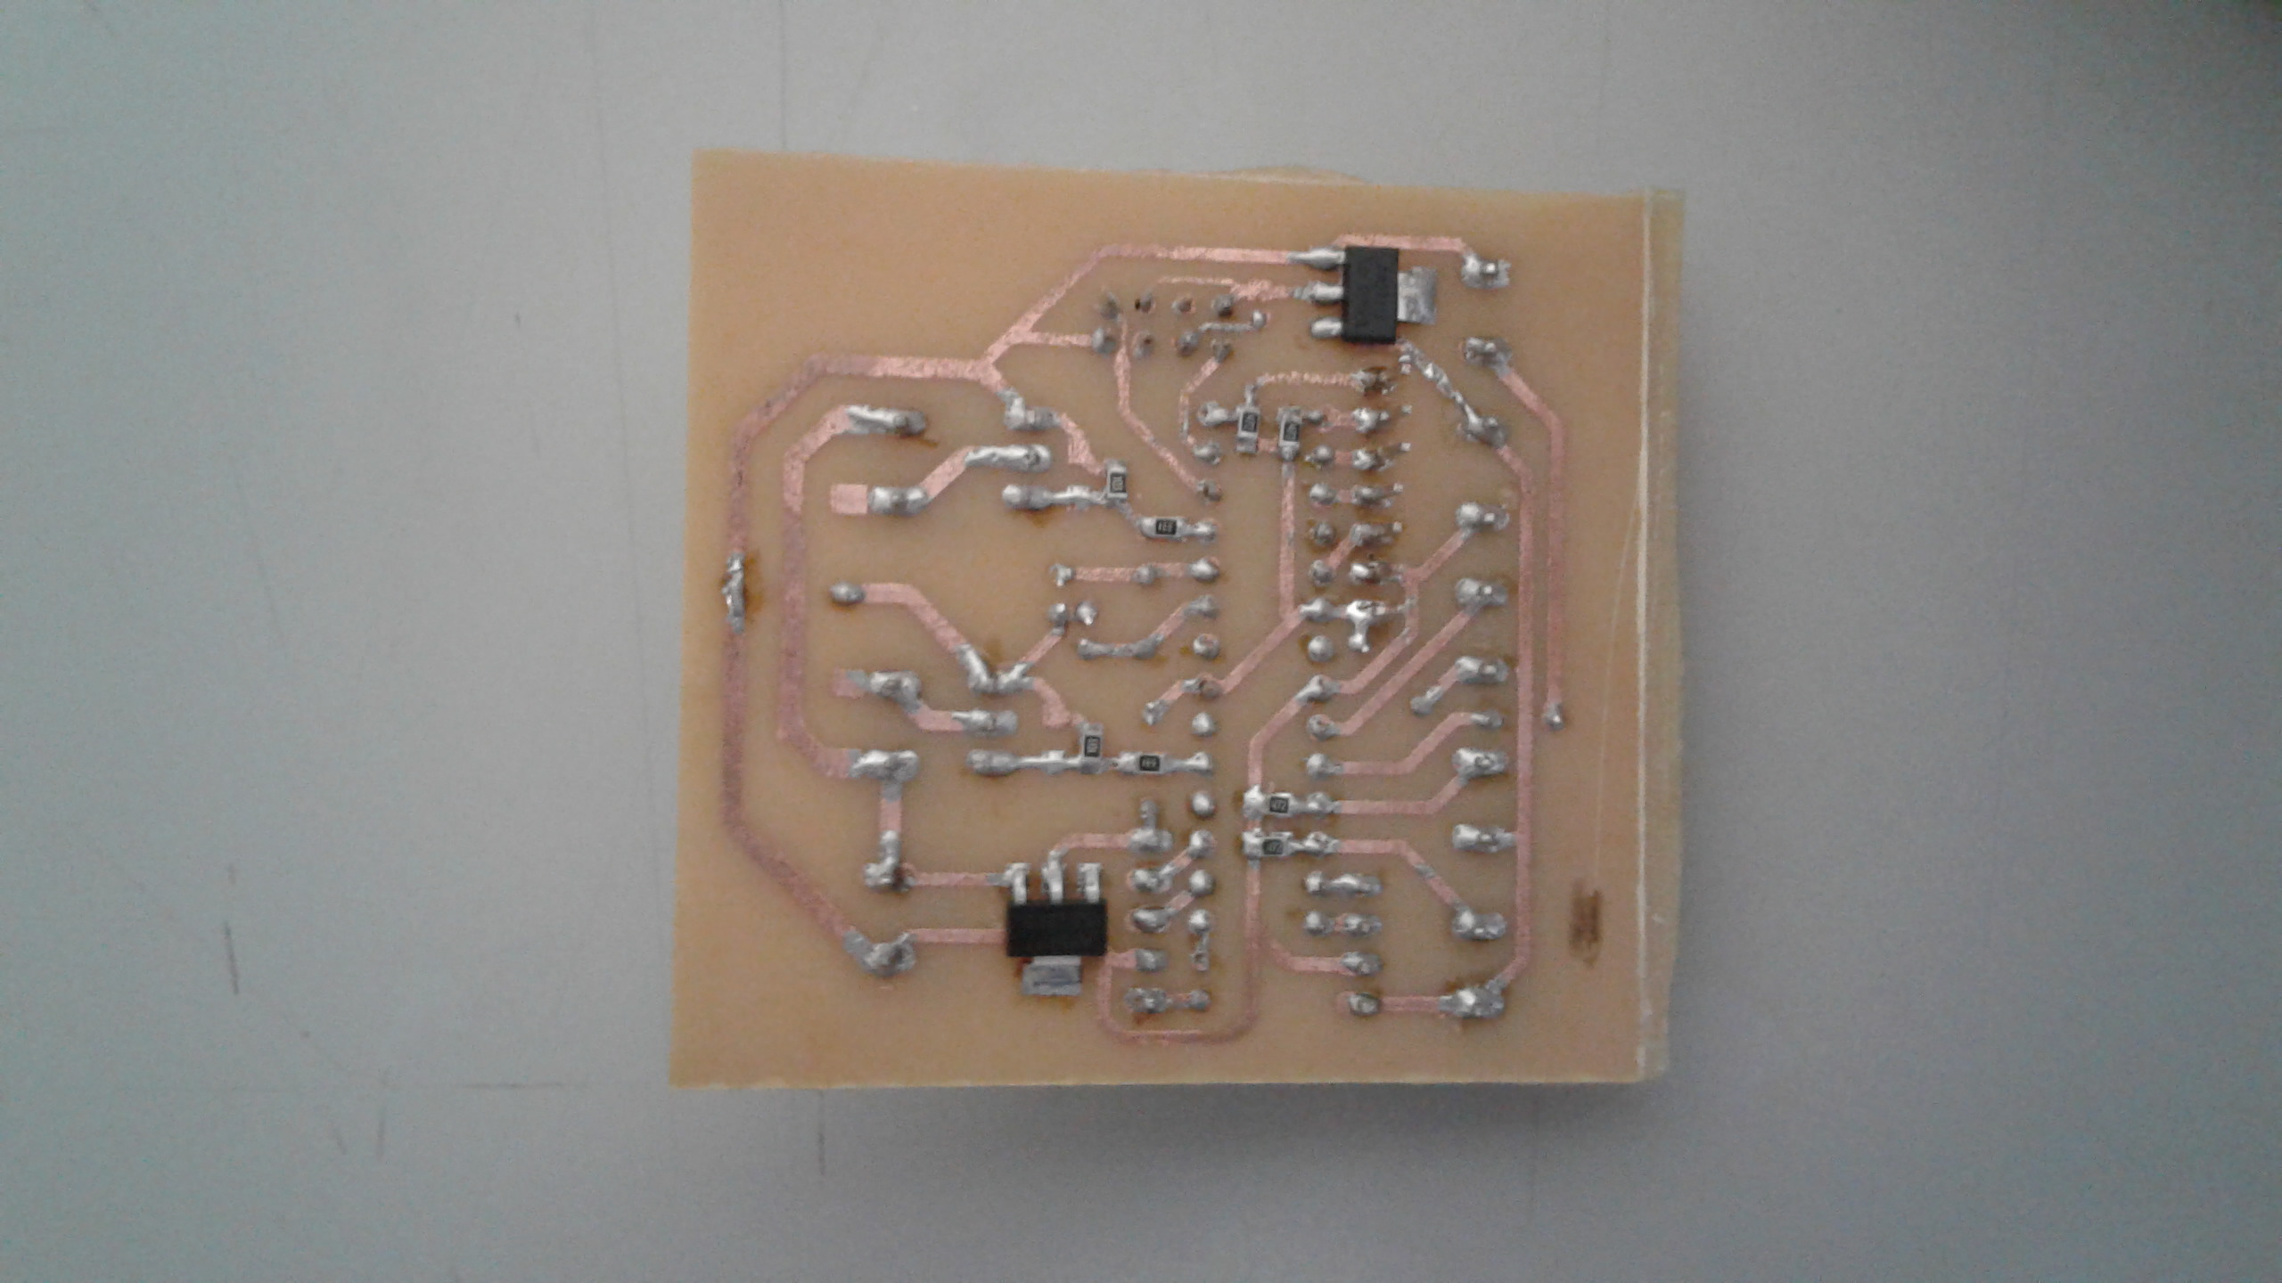
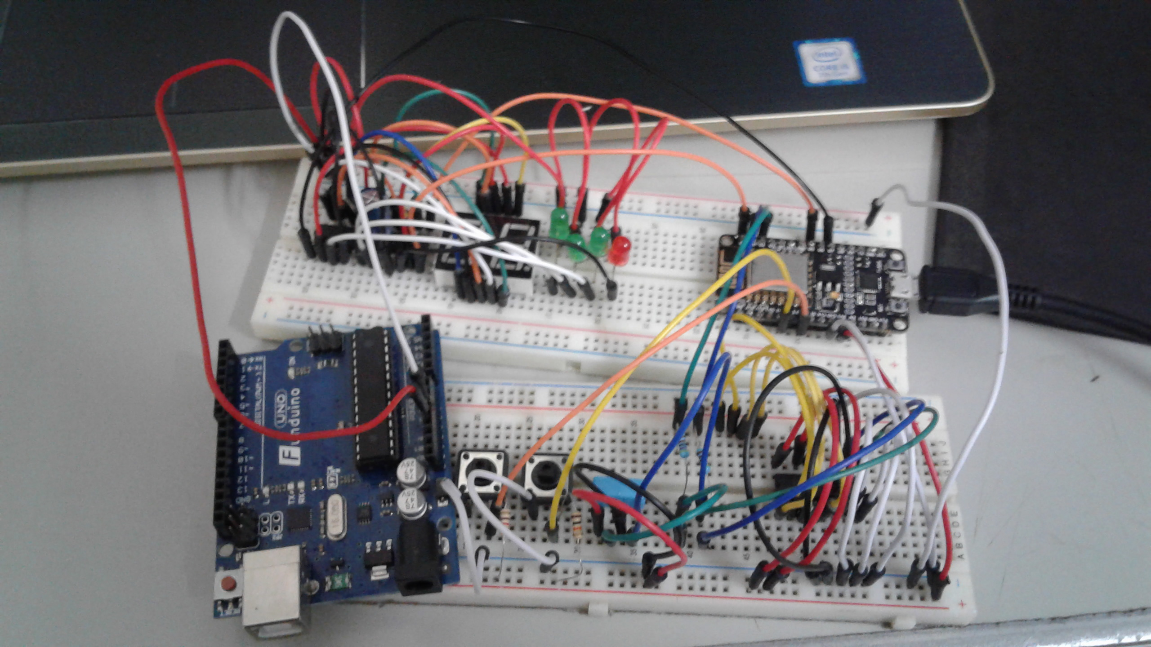
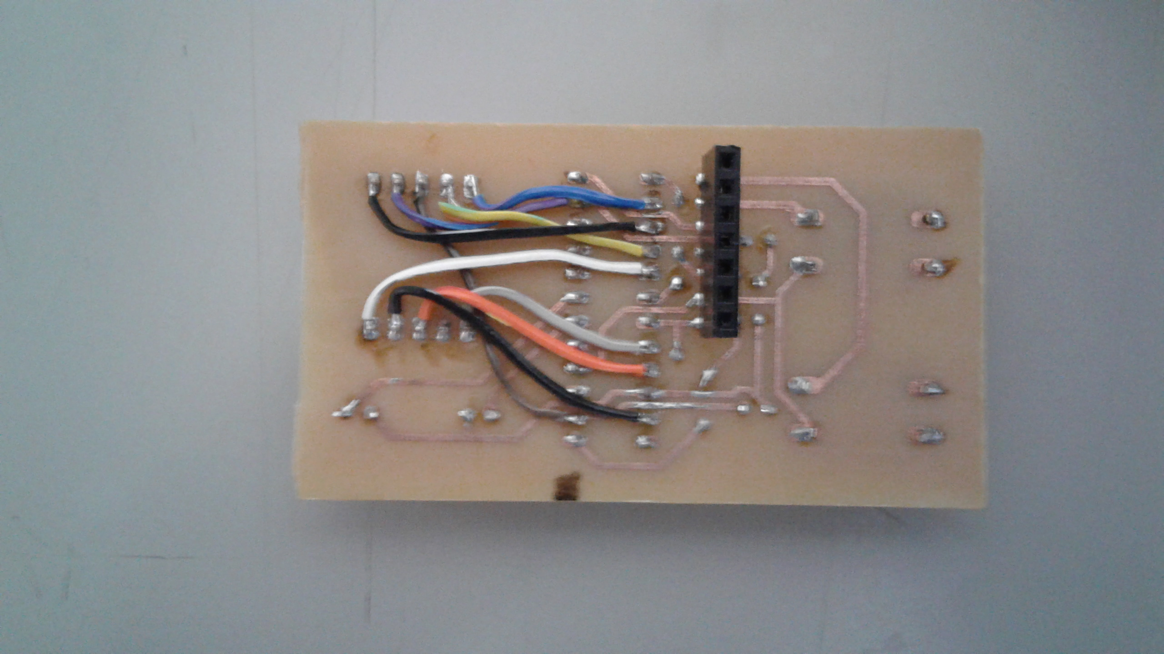
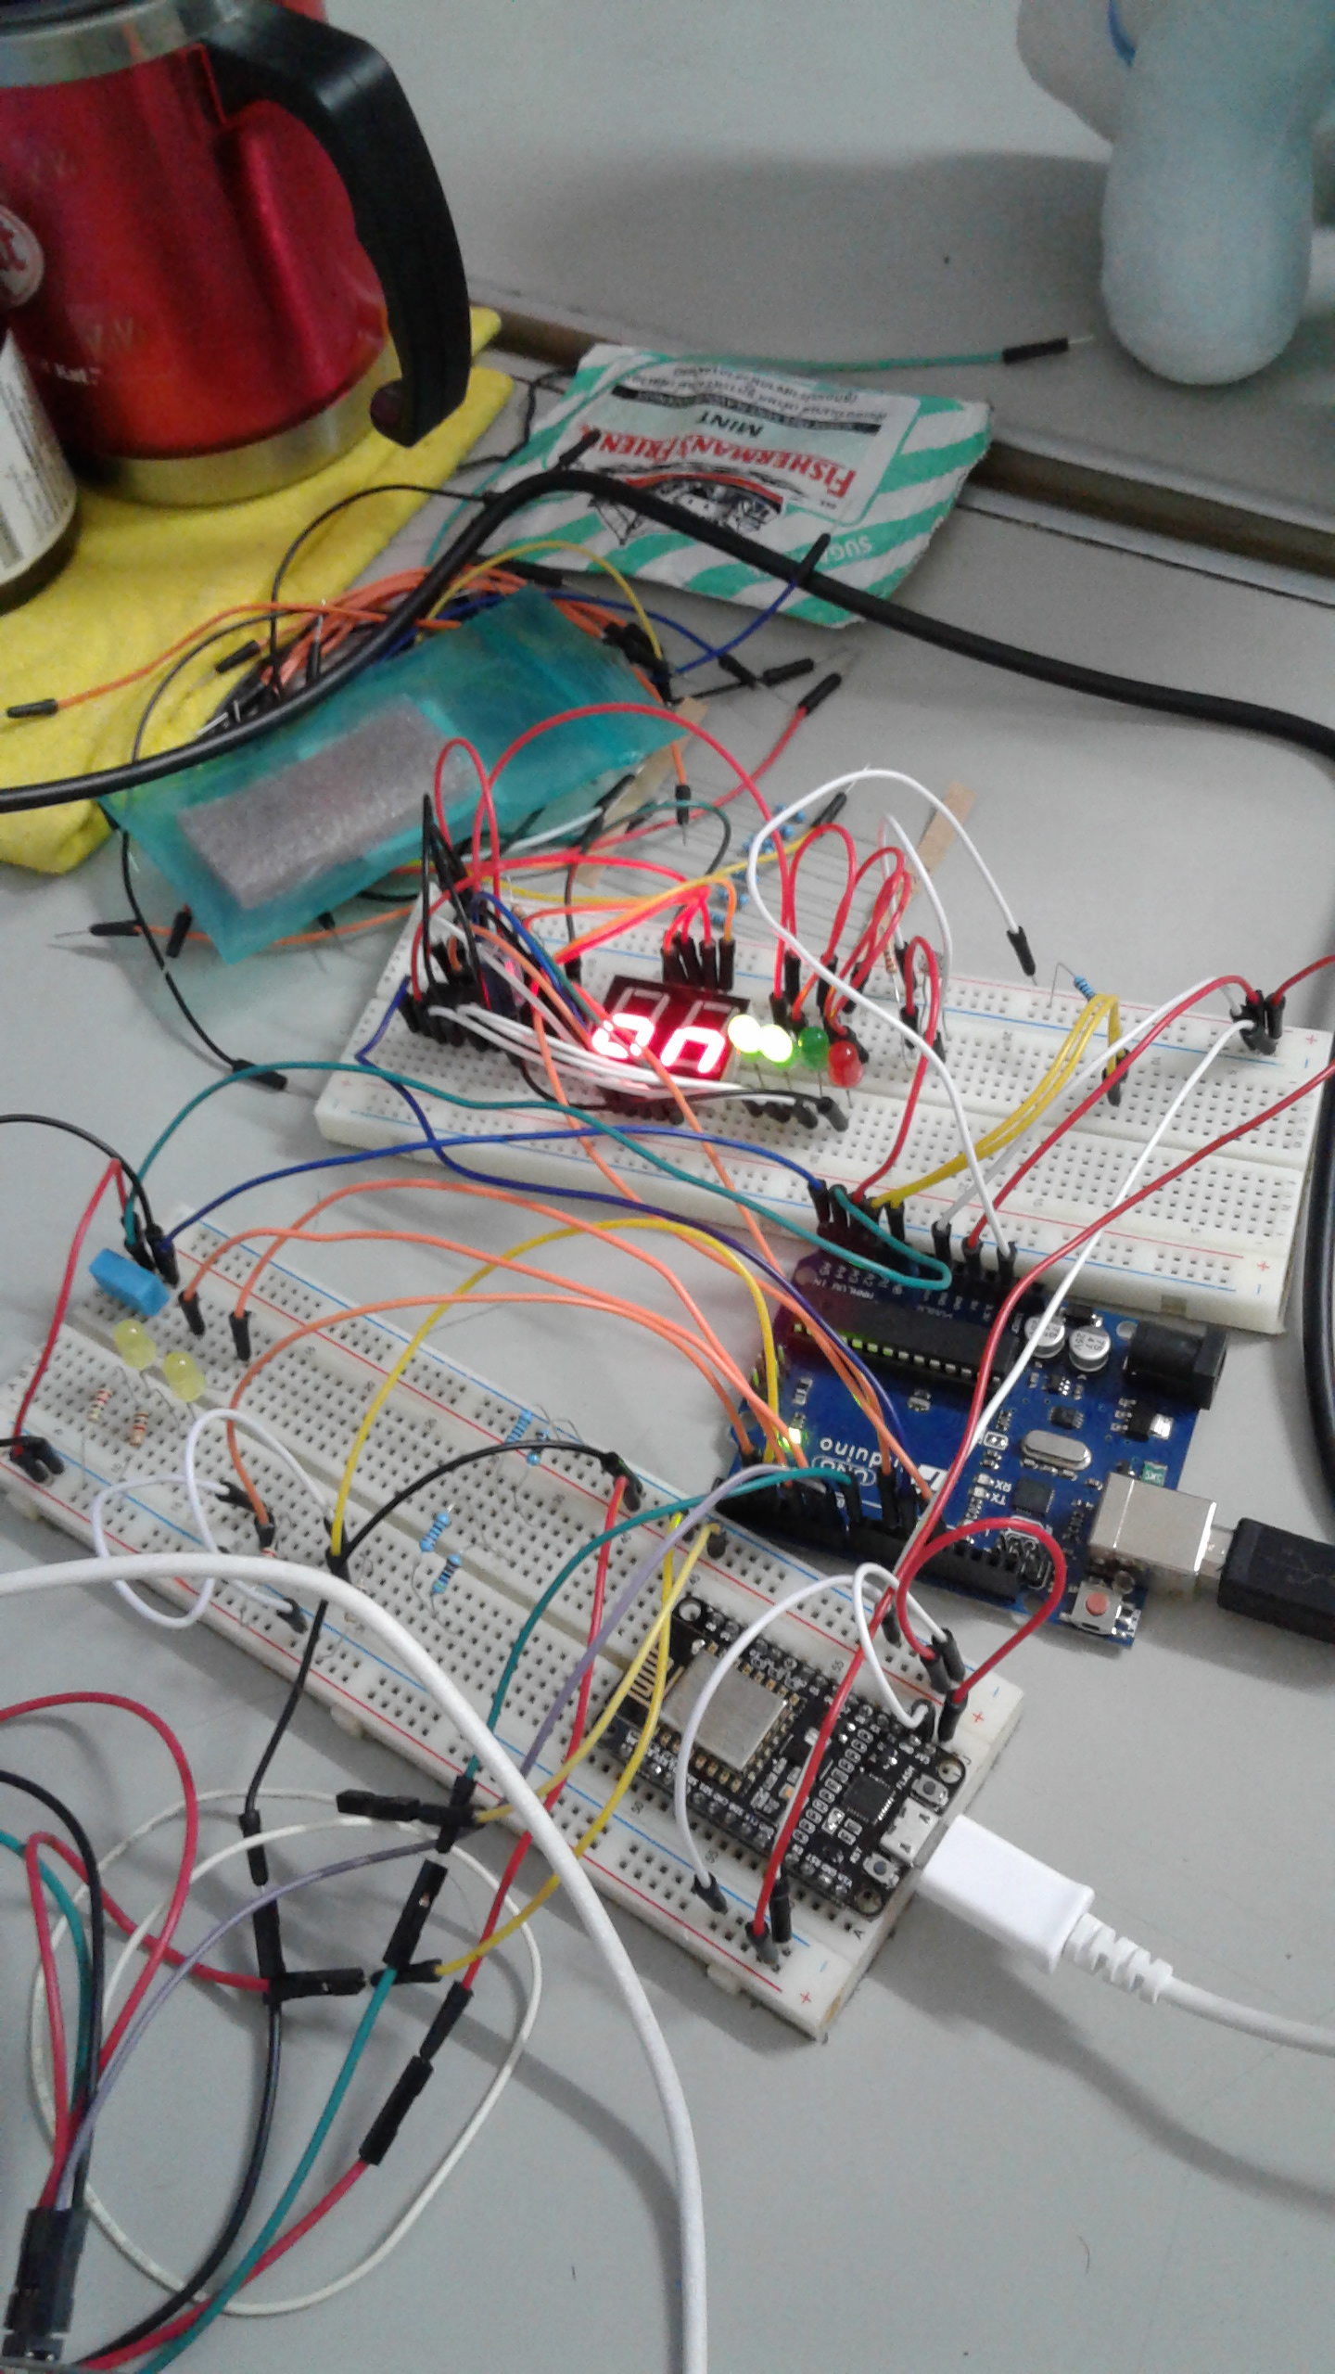
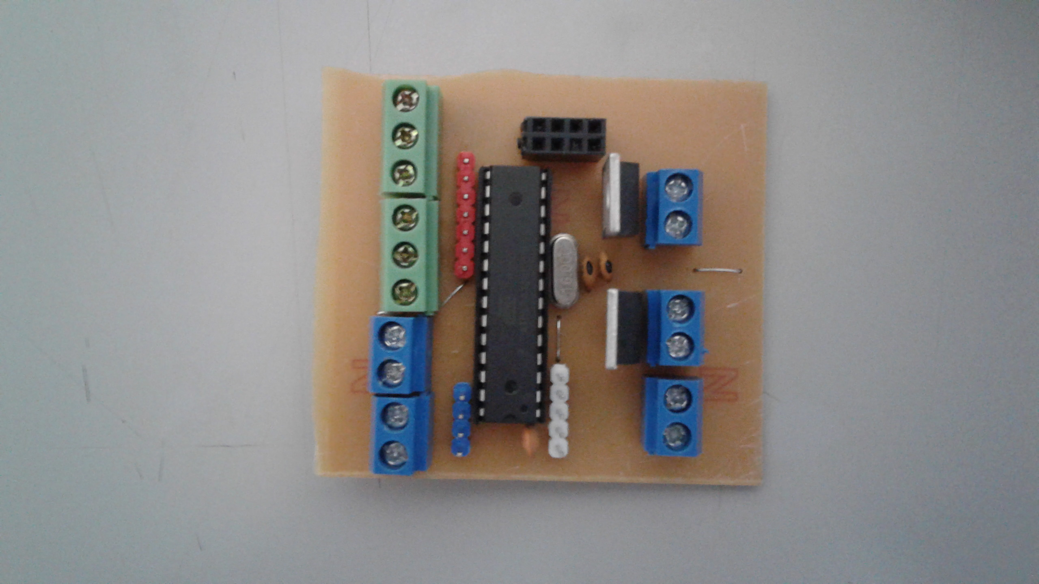
ออกแบบวงจรควบคุม
15

Slide 16
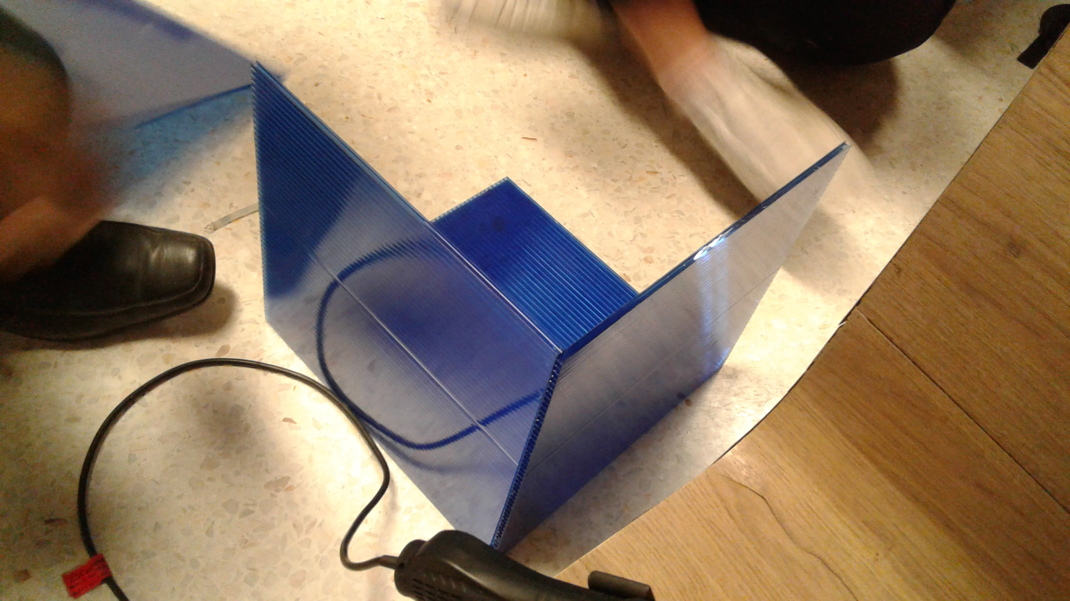
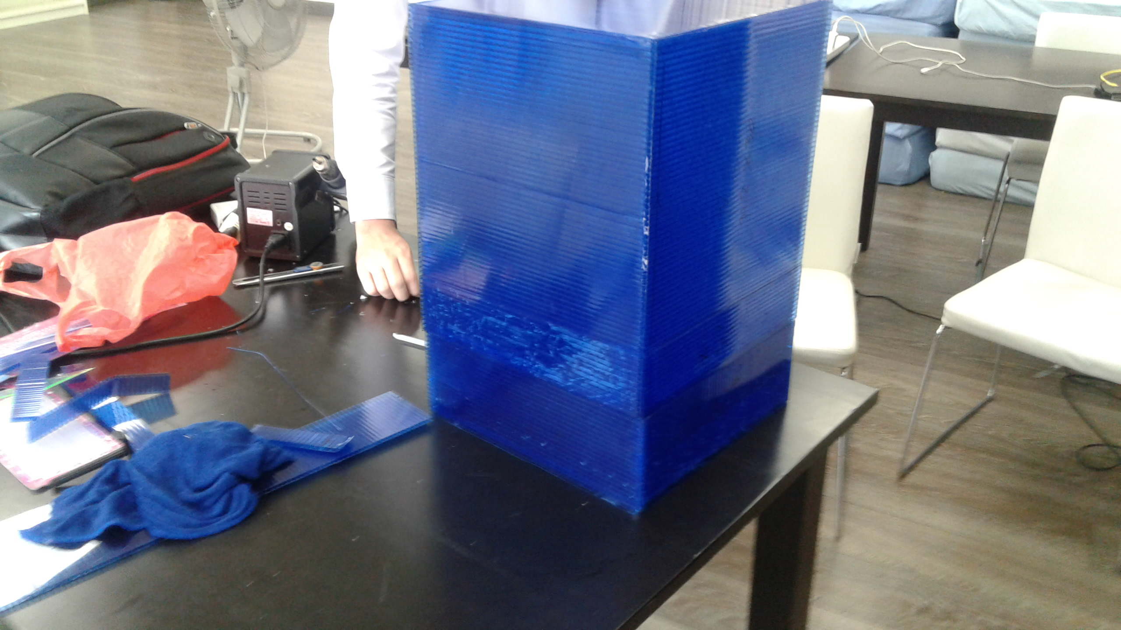
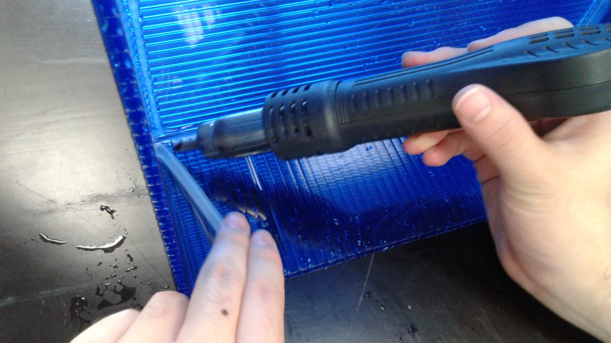
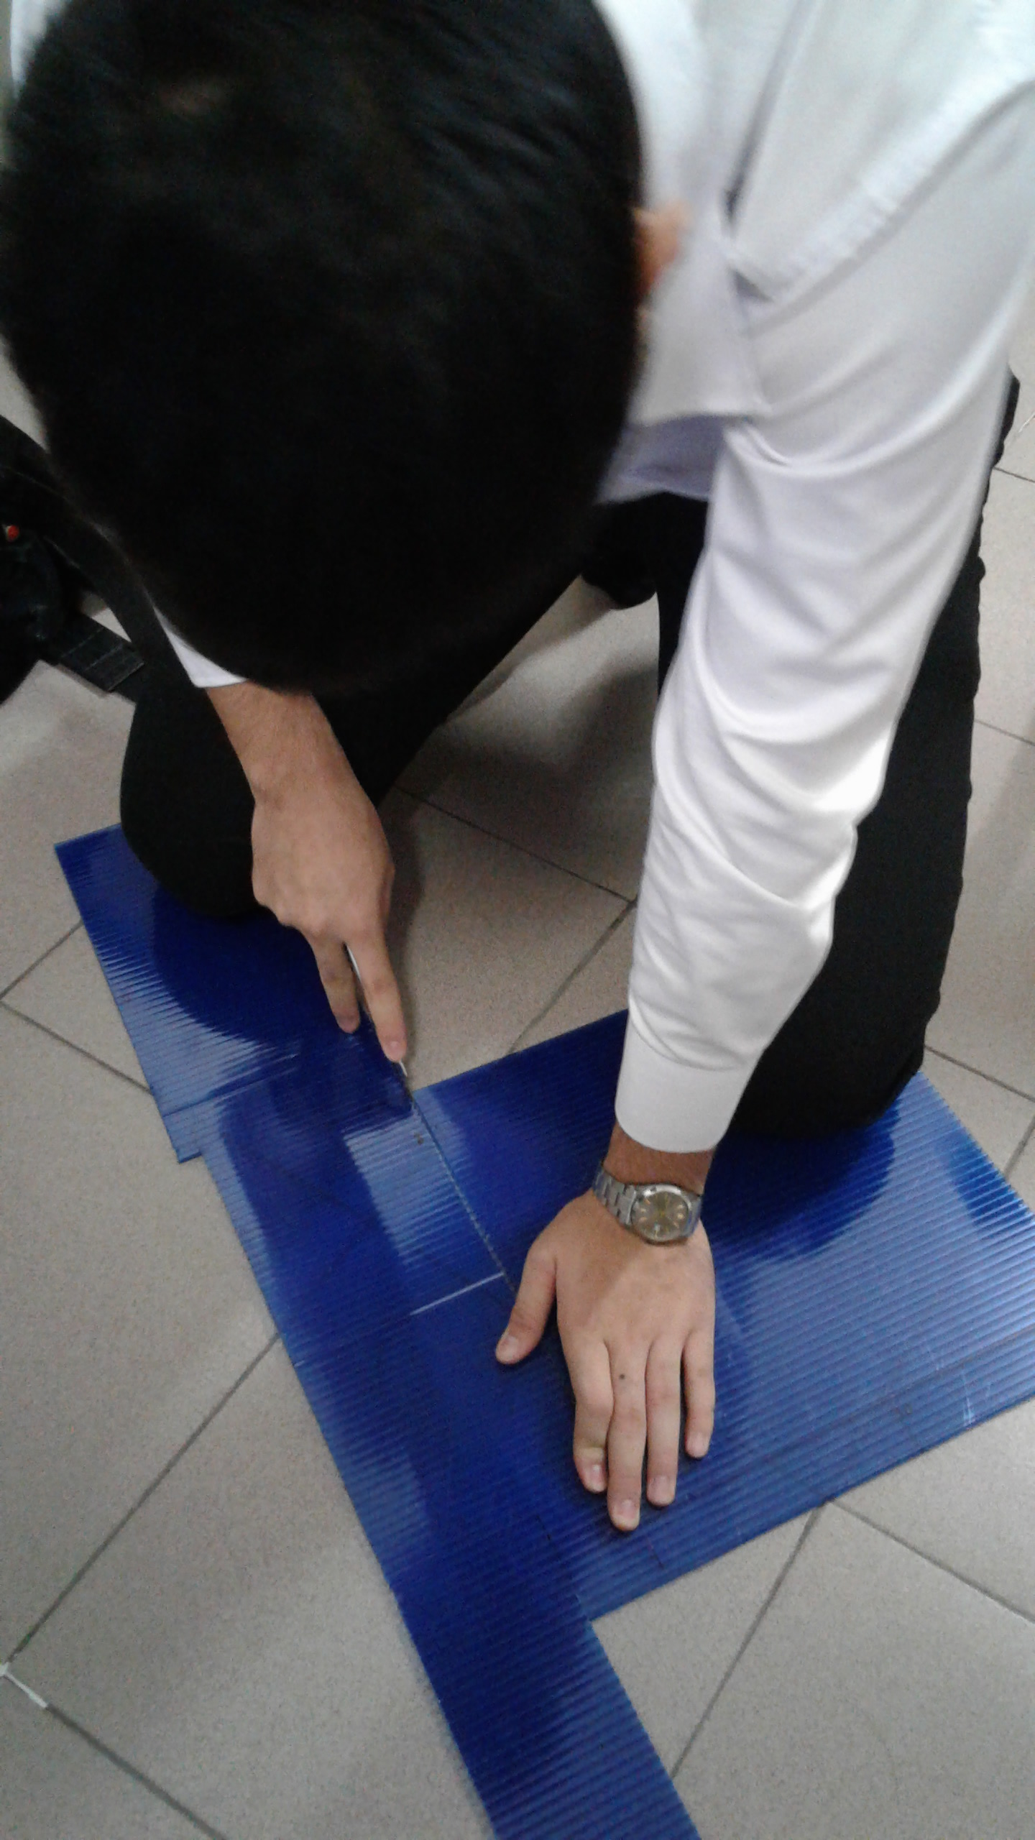
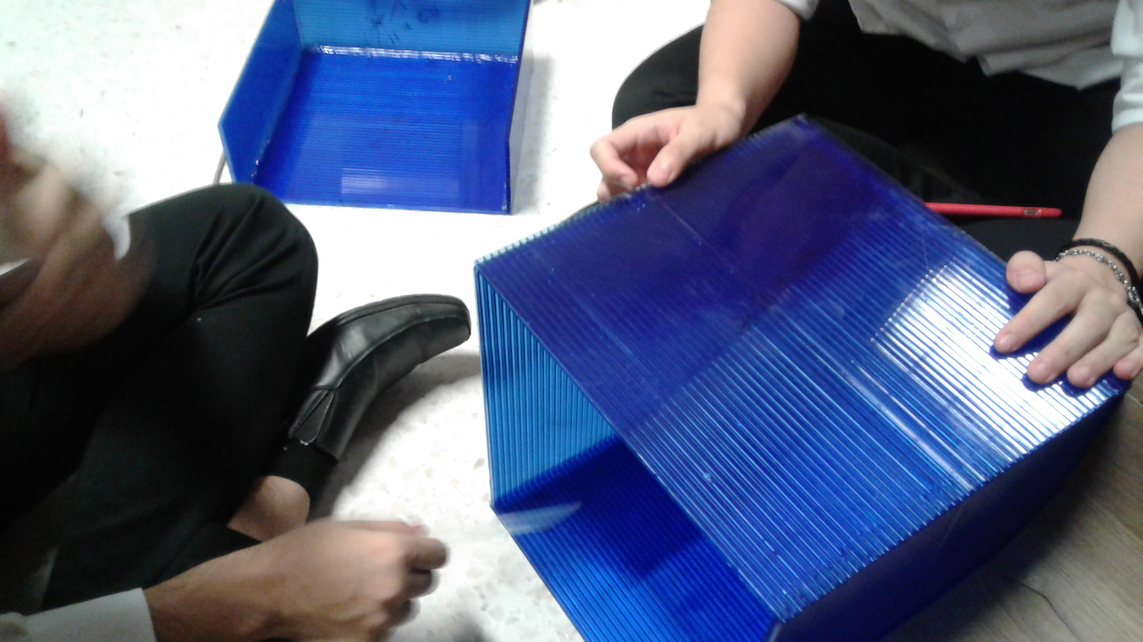
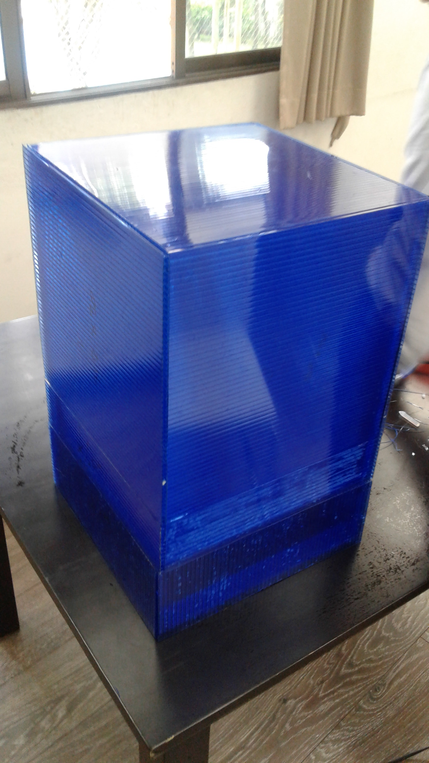
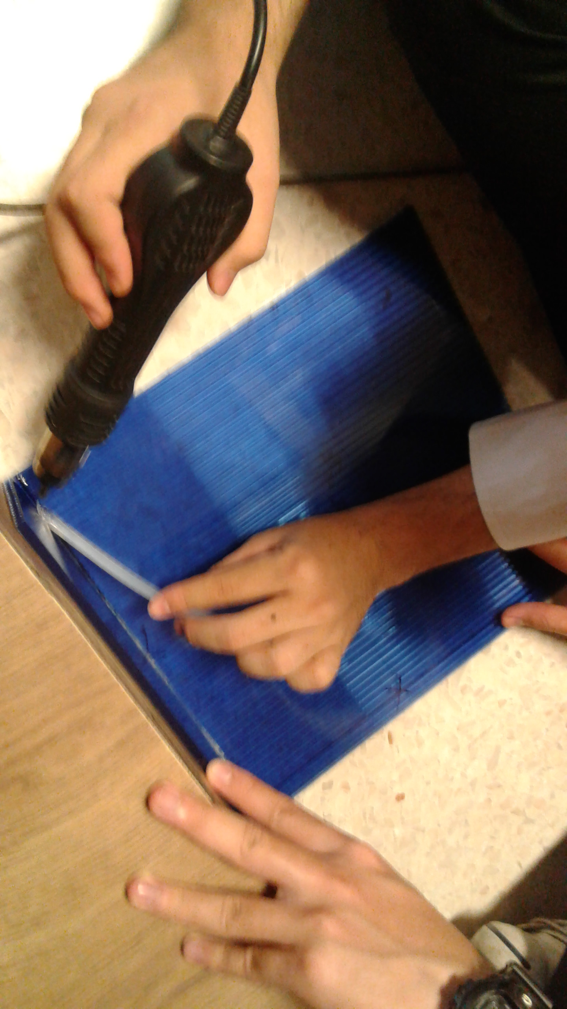
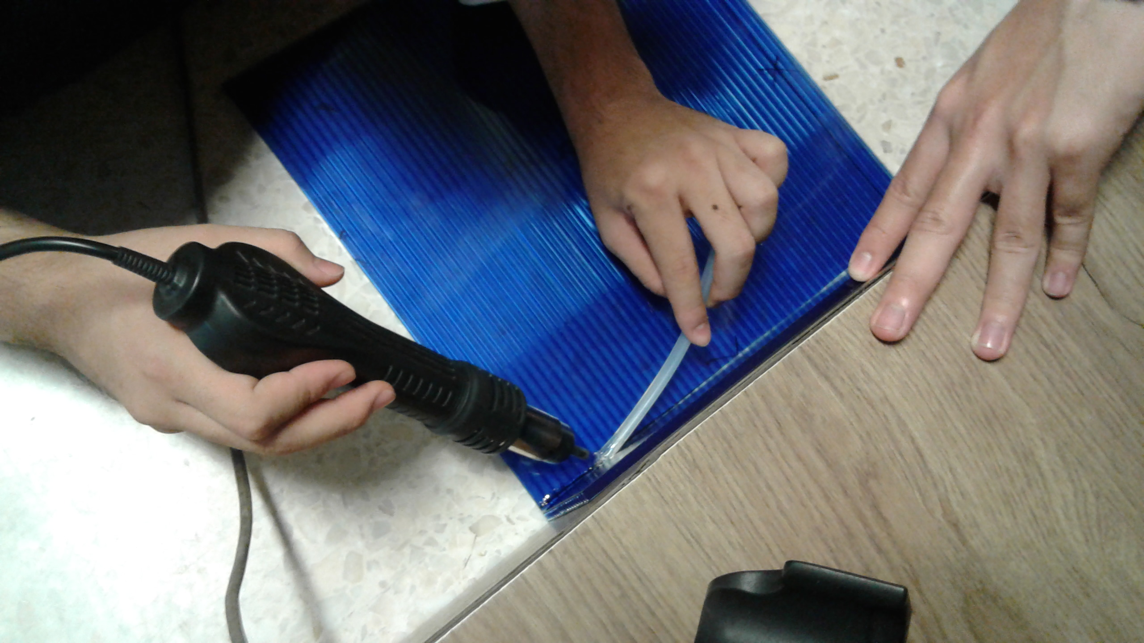
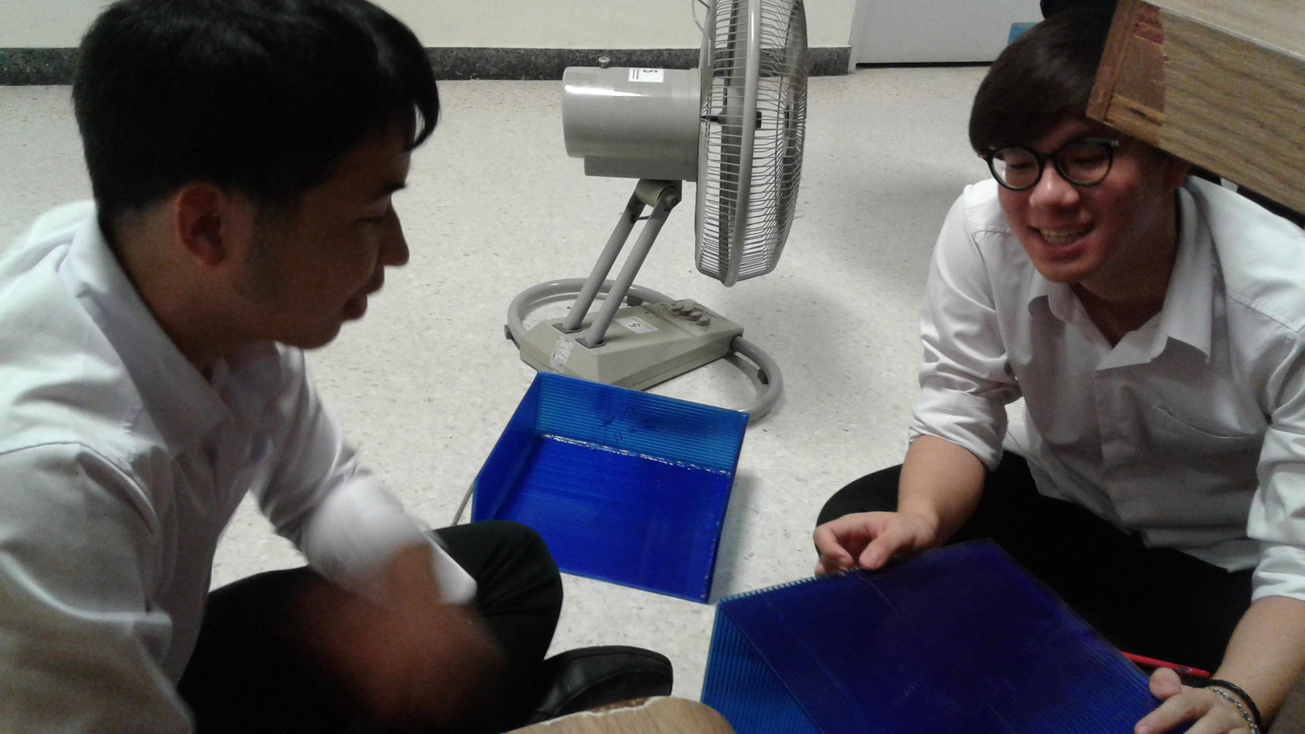
ตัดและทำกล่องกล่อง
16

Slide 17
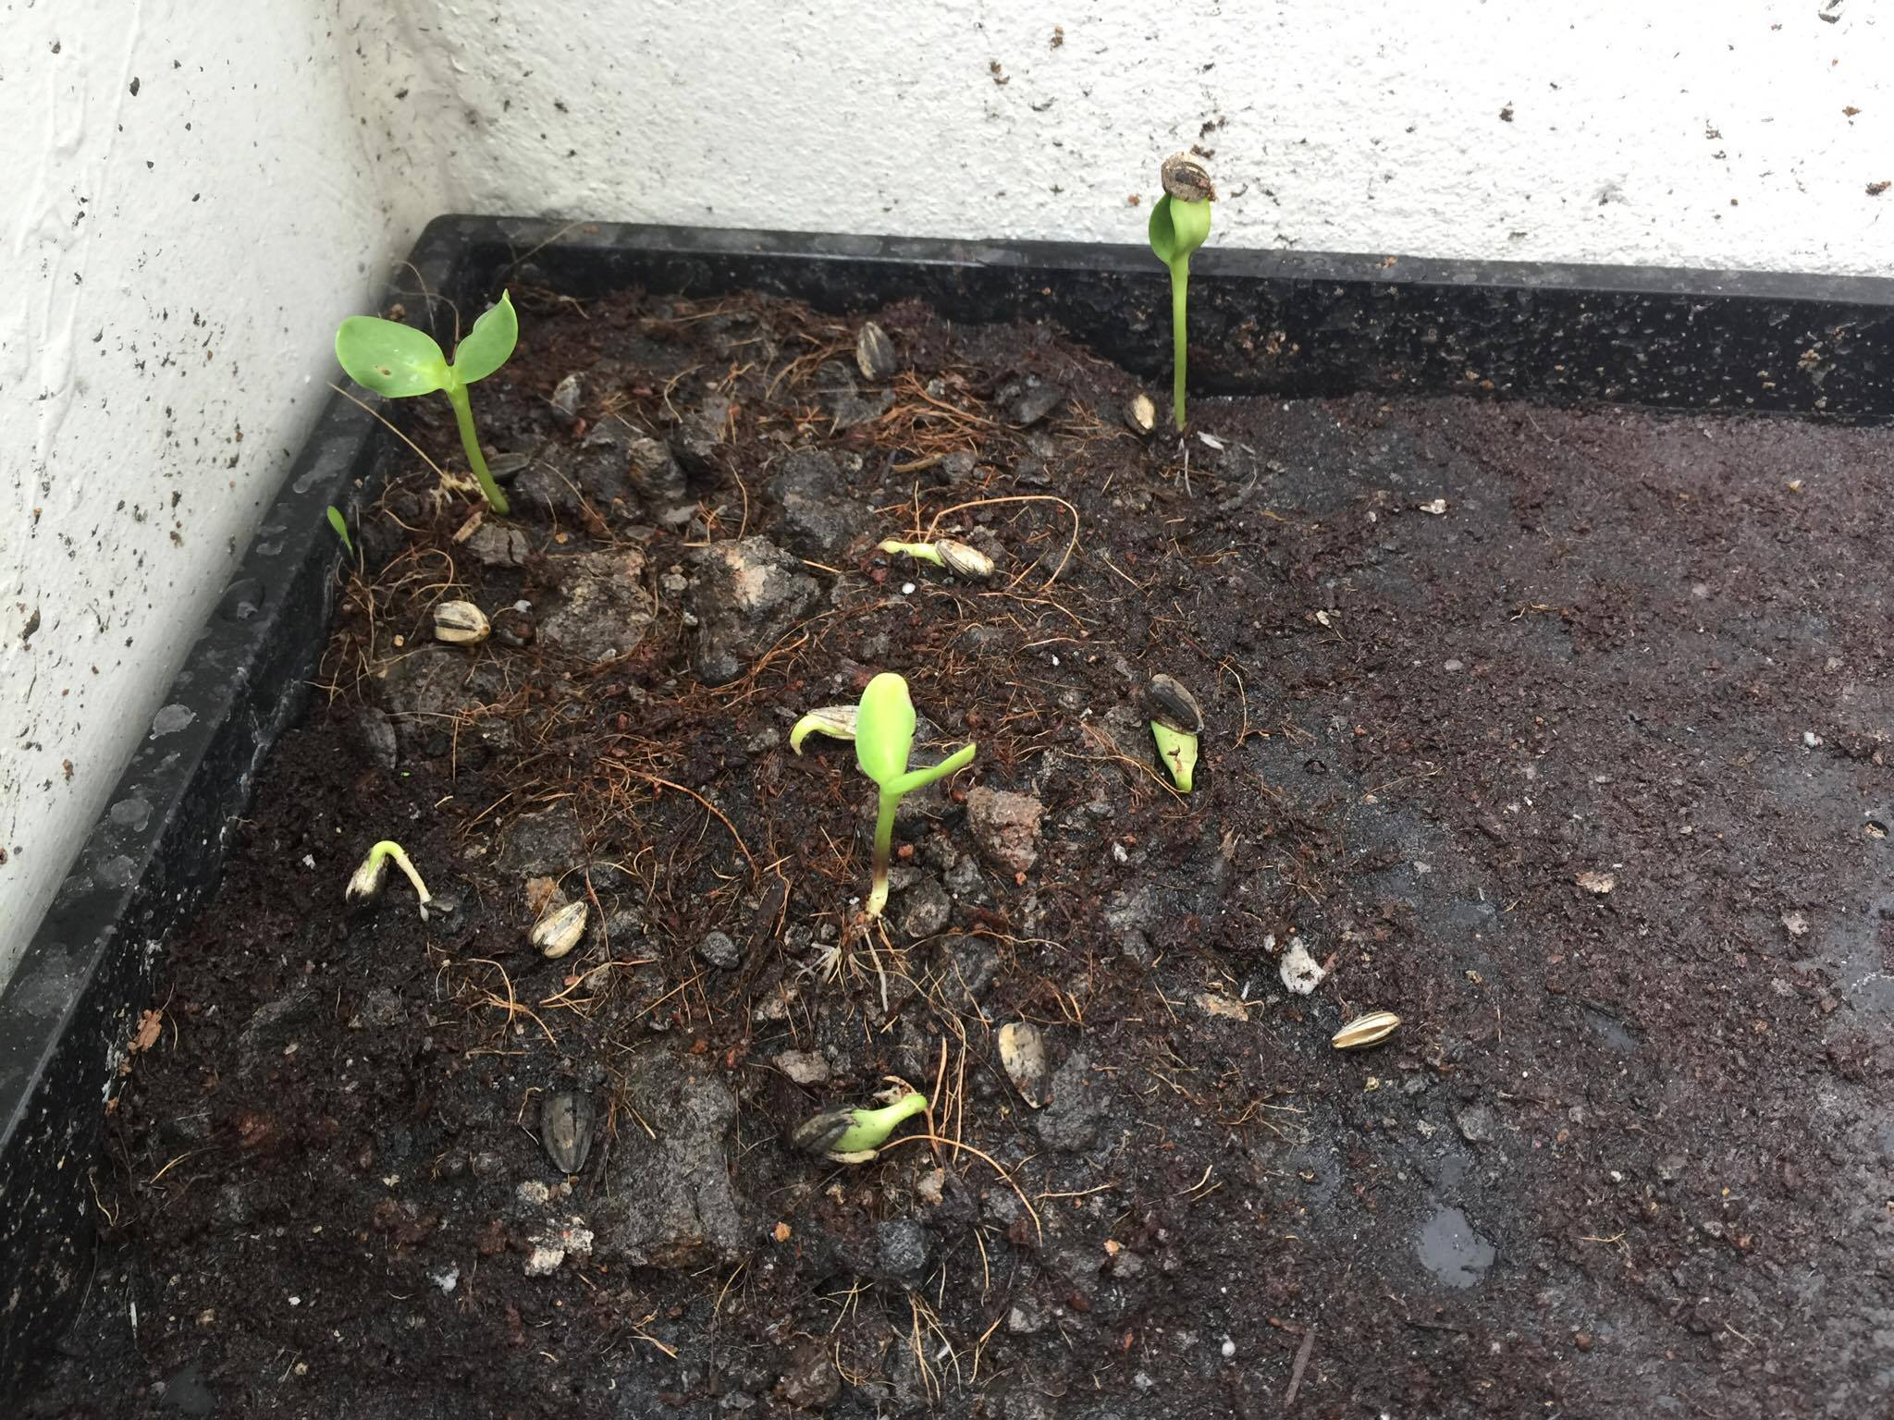
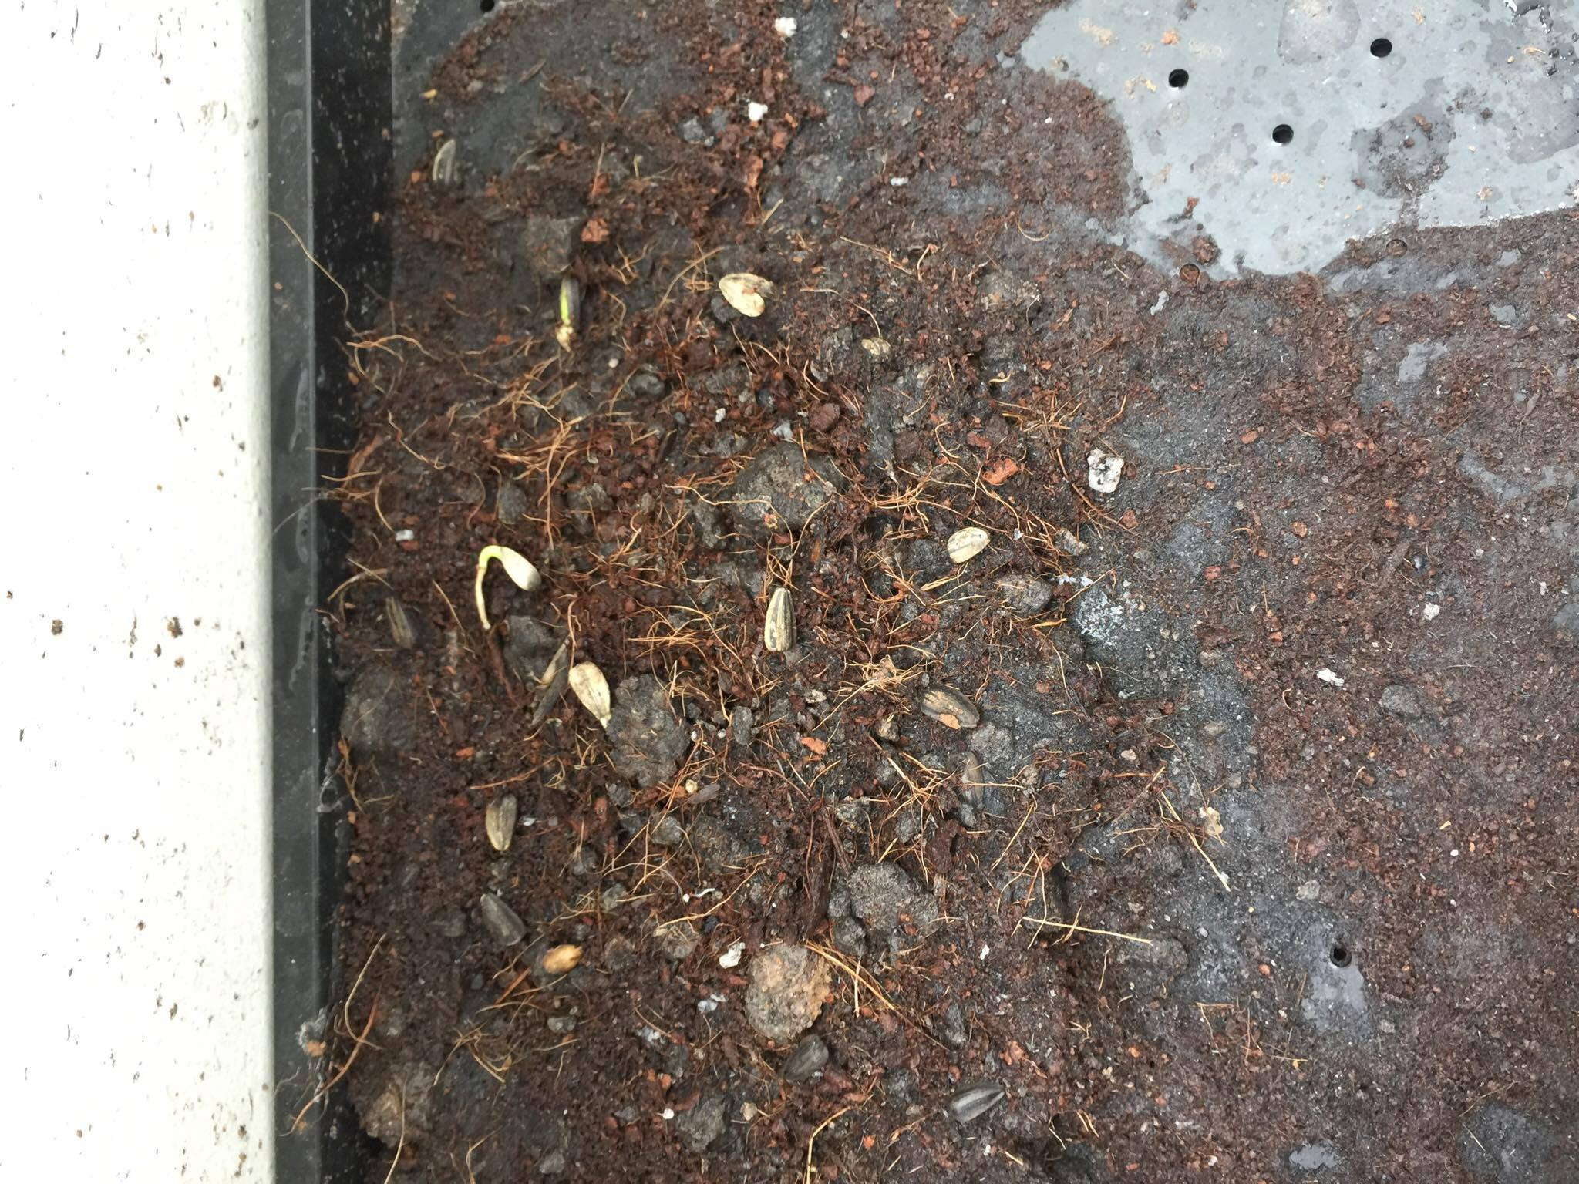
ทดลองปลูกเมล็ดทานตะวัน
จุดประสงค์ :
เปรียบเทียบประสิทธิภาพการปลูกต้นอ่อนทานตะวัน 2 แบบ
เพื่อนำไปปรับใช้ในระบบการปลูกต้นอ่อนทานตะวัน
แบบแช่น้ำก่อนแล้วค่อยเอาลงดิน
แบบไม่แช่น้ำแล้วเอาลงดิน

Slide 18
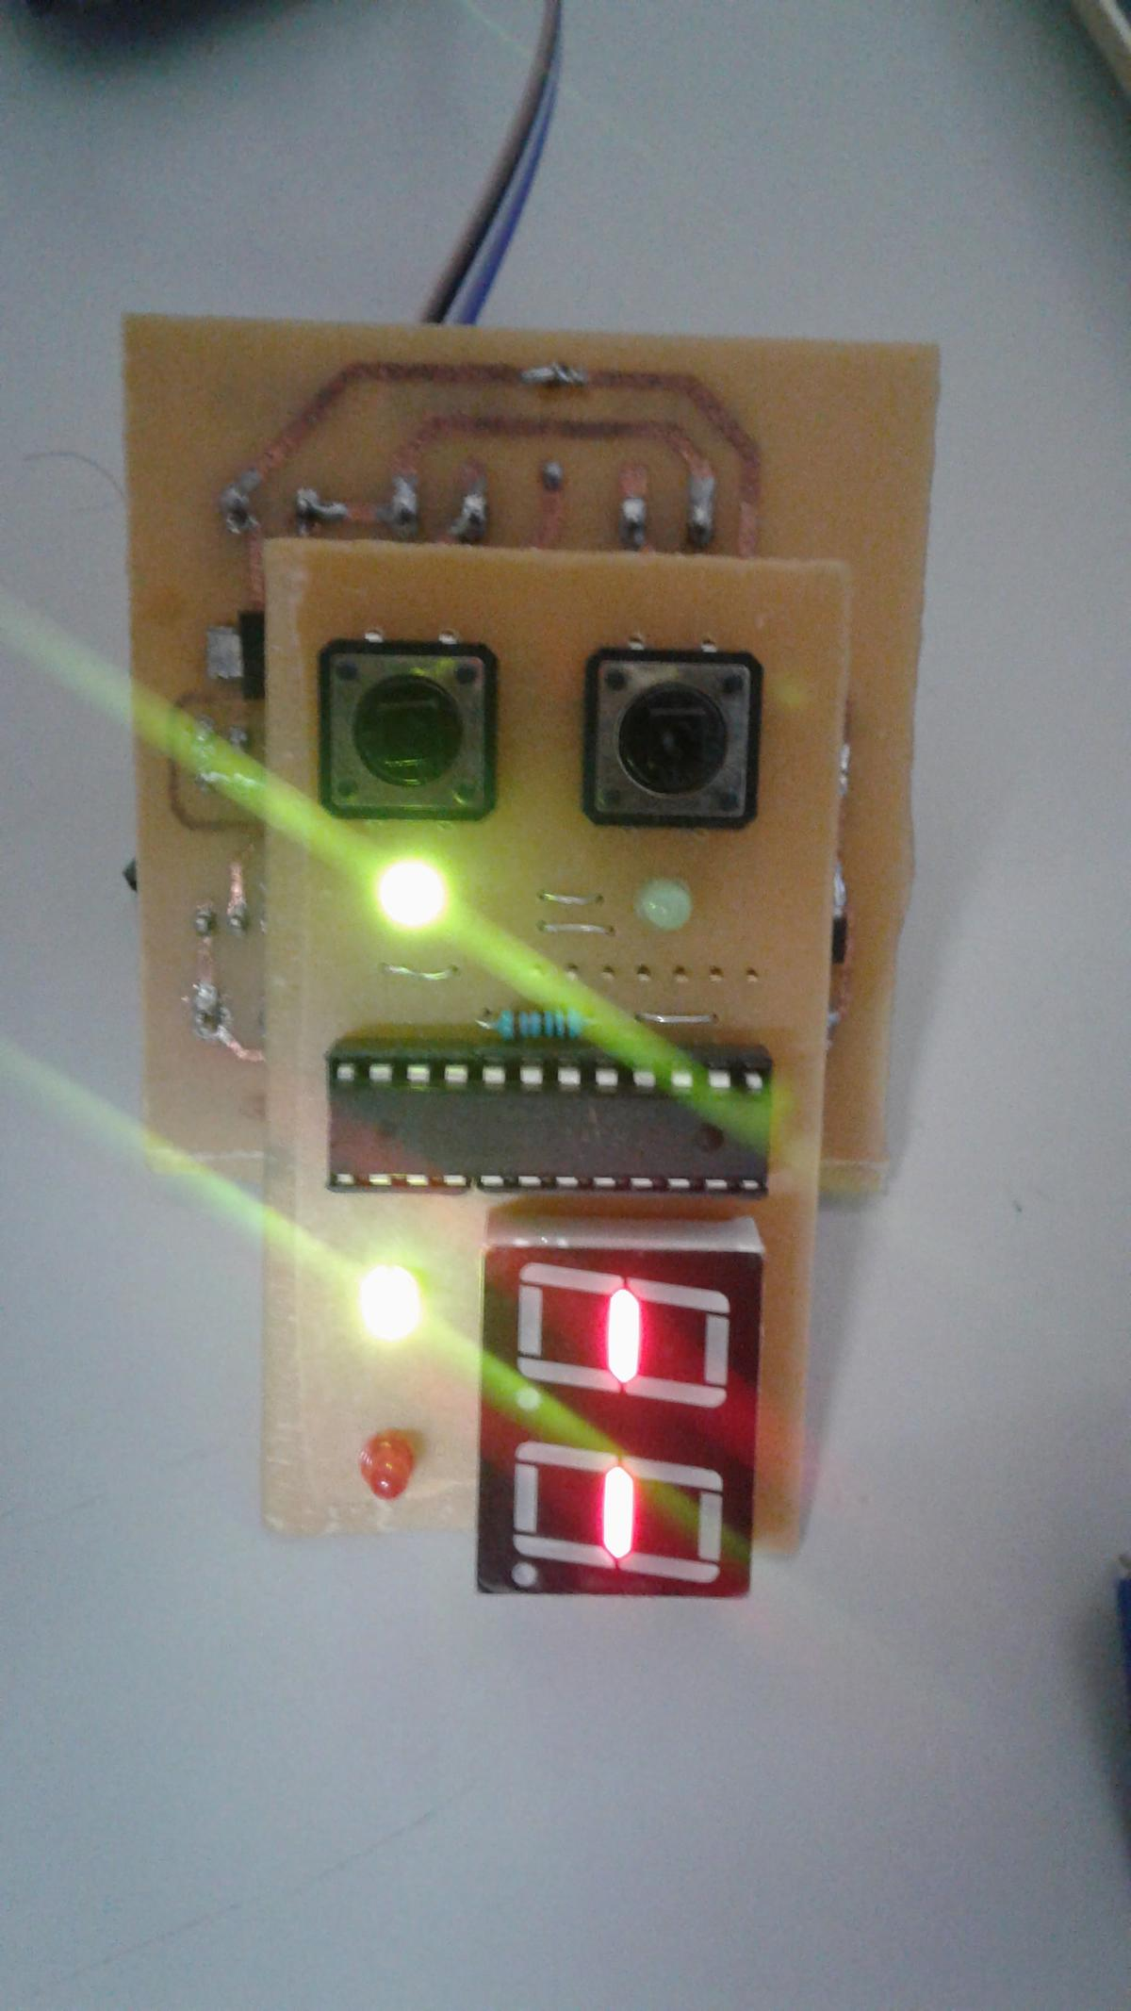

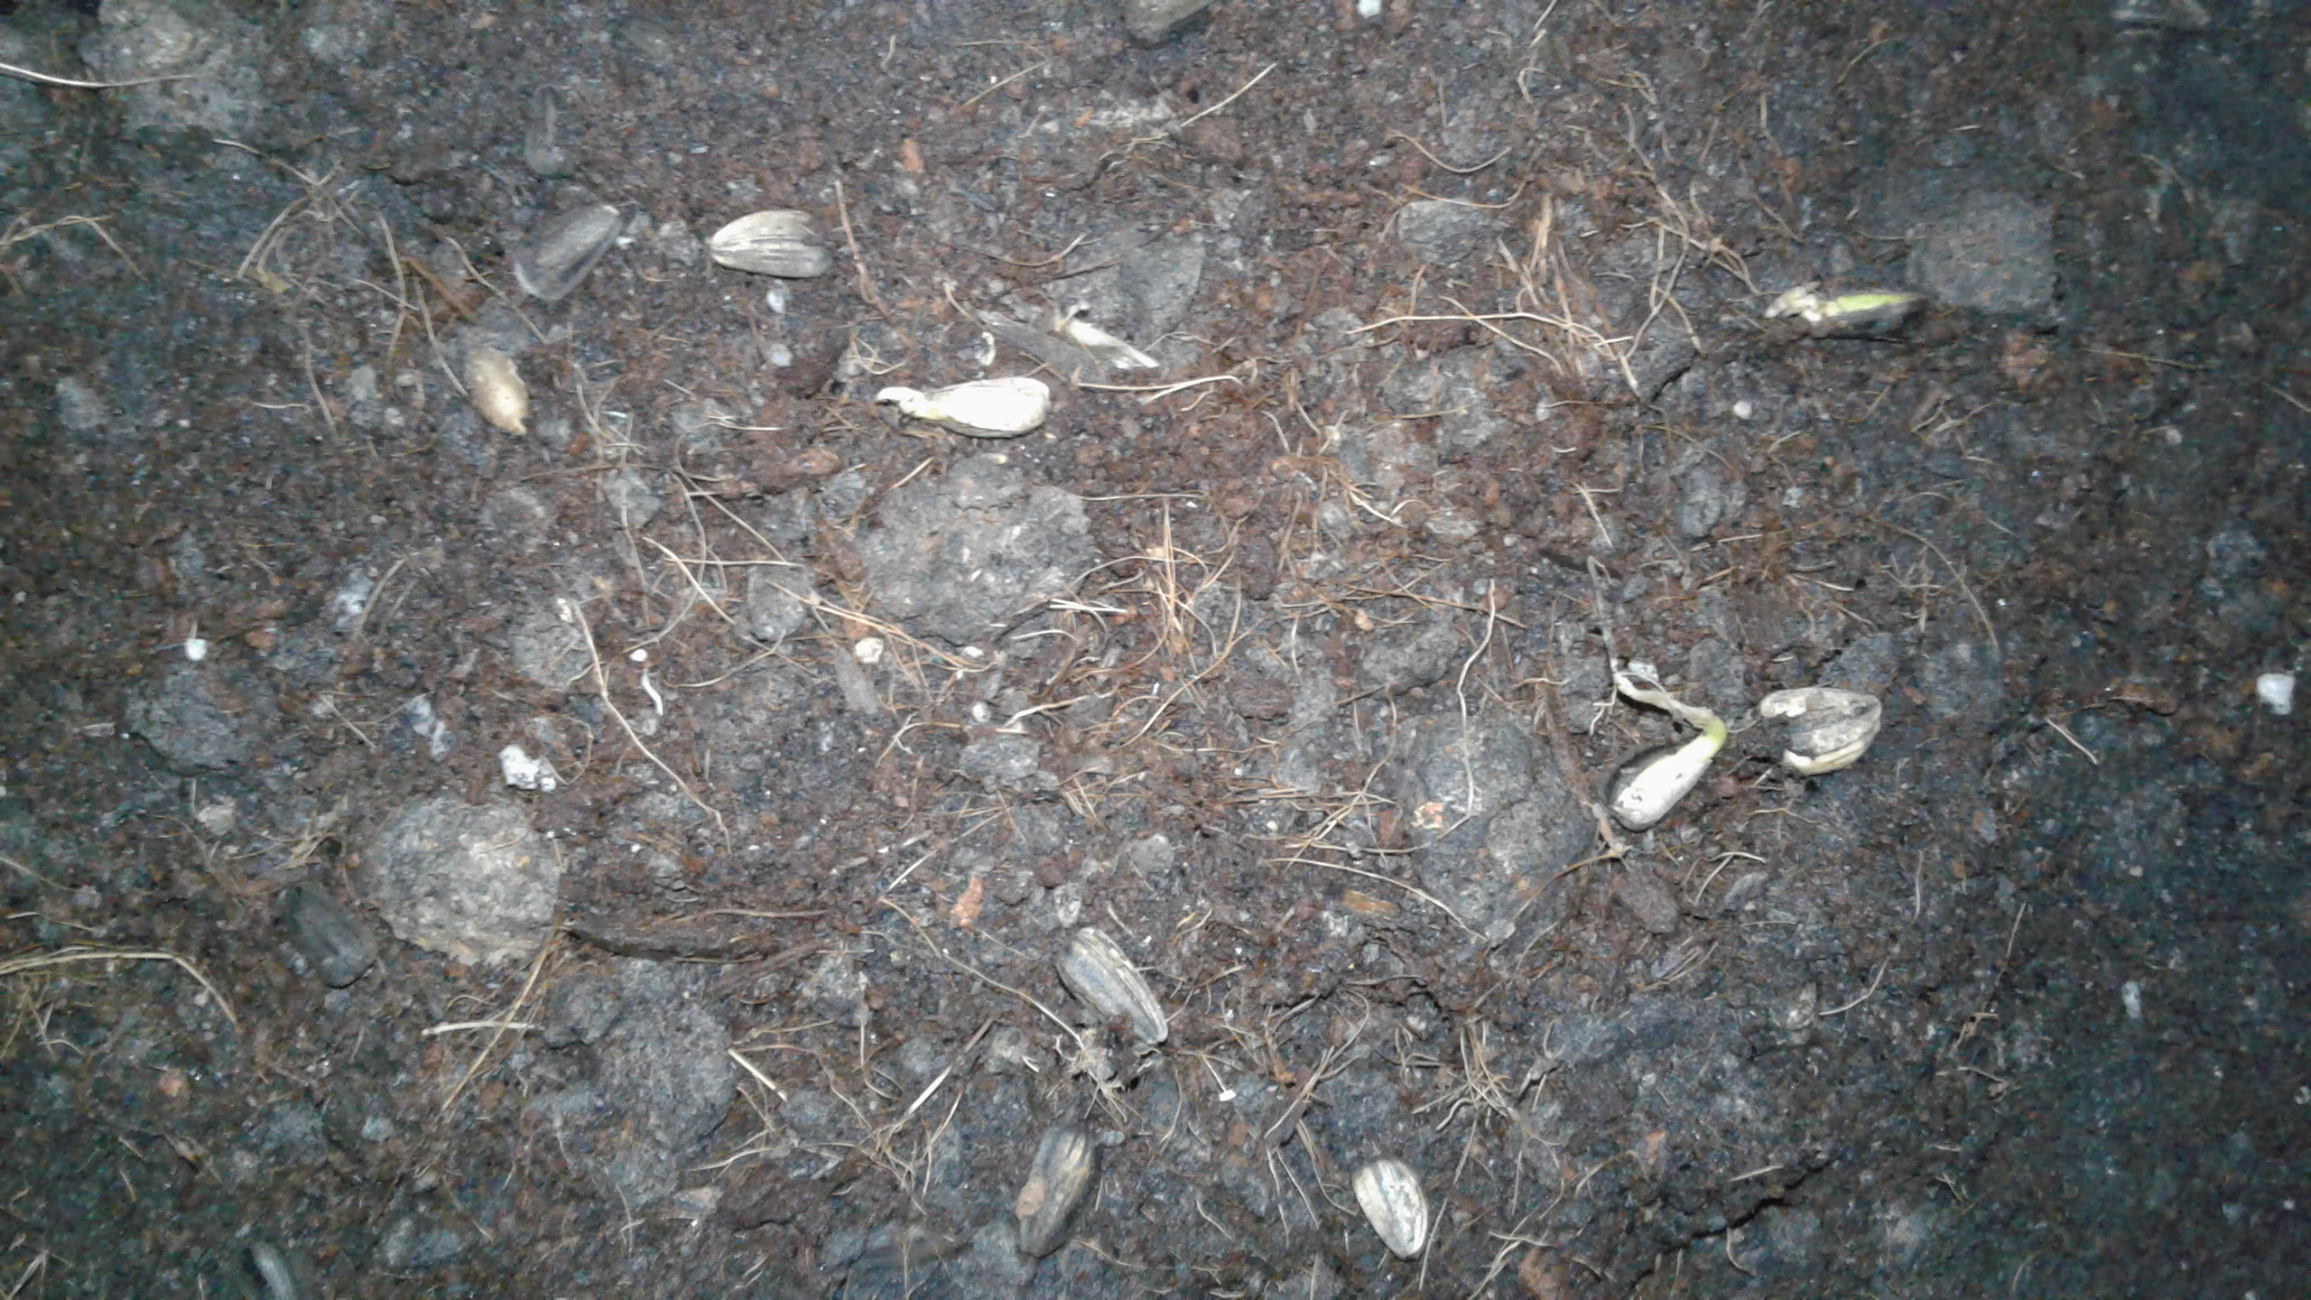
ปัญหาที่พบระหว่างการทำงานฝ/ความท้าทาย
ปัญหาของบอร์ด ESP12-E
ปัญหาการทำงานของเซนเซอร์ DHT12
ปัญหาการแสดงผลของเครื่อง
ปัญหาในการปลูกต้นอ่อนทานตะวัน
การเรียนรู้การทำงานของ microcontroller และระบบที่เกี่ยวข้อง
ความไม่พร้อมของเครื่องมือ

Slide 19


ตารางงาน
Week(date) | 1(23 Oct-29 Oct) | 2(30 Oct-5 Nov) | 3(6 Nov-12 Nov) | 4(13 Nov-19 Nov) | 5(20 Nov-3 Dec) | 6(27 Nov-3 Dec) | 7(4 Dec-10 Dec)
หาข้อมูล
จัดหาอุปกรณ์
ประดิษฐ์เครื่อง
ทดลองปลูกต้นไม้ในกระถาง
ปลูกต้นไม้ในเครื่อง
แก้ไขปรับปรุงอุปกรณ์
Credits: Deviantart-609921260

Slide 20


อนาคตจะทำอะไรต่อไป

